Slide 1


硕士研究生学位论文答辩
飞机管道水性阻尼减振涂层材料制备及减振机理研究
答 辩 人：赵紫豪
指导教师：陈果教授
专 业：载运工具运用工程
Notes:
各位老师好，我今天答辩的题目是飞机管道水性阻尼减振涂层材料制备及减振机理研究：

Slide 2
目录
CONTENTS
01
绪论
02
飞机管道水性阻尼减振涂层材料制备
03
飞机管道水性阻尼减振涂层材料减振性能研究
04
飞机管道水性阻尼减振复合涂层减振性能研究
05
飞机管道水性阻尼减振涂层仿真研究
06
总结与展望
Notes:
主要分为6个部分

Slide 3
目录
CONTENTS
01
绪论
02
飞机管道水性阻尼减振涂层材料制备
03
飞机管道水性阻尼减振涂层材料减振性能研究
04
飞机管道水性阻尼减振复合涂层减振性能研究
05
飞机管道水性阻尼减振涂层仿真研究
06
总结与展望
Notes:
第一部分为绪论

Slide 4
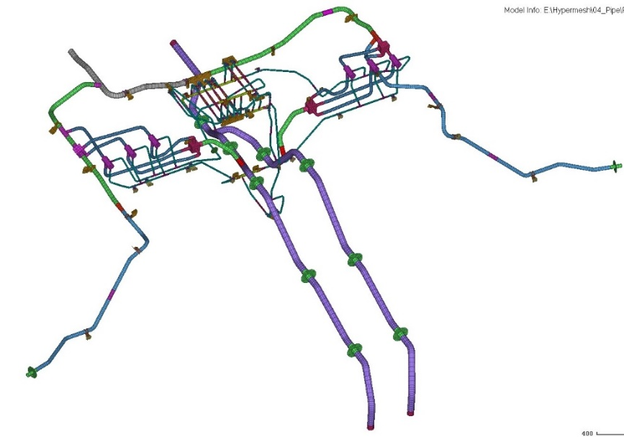
第一章
研究背景及意义
  飞机管道系统：
  飞机血液脉络，为飞机完成各种动作提供原料。
  由于外部激励而导致管道破裂和疲劳失效，极易造成飞行事故。
  特点：
  空间限制较大，管道存在大量相互交叉的情况，且管道与相邻附件的间隙一般很小
  分布范围极广，其长度可达到数百米以上
  发动机和机体本身的振动剧烈，飞机管路受工作环境影响严重。
Notes:
首先是该毕业论文的研究背景及意义，飞机管道系统的作用是维持飞机的运行，飞机在运行过程中，外部激励不可避免地会刺激管道系统的振动，从而导致管道破裂和疲劳失效。飞机管道的过度振动不仅会影响飞行安全，而且由于近年飞机性能的逐步提升，将会使其发展成为更加严重的问题。而由于泵源供油的不连续性，飞机管道内的油液压力波动较大，当管道内流体波动频率与充液管道的固有频率达到一样时，管道系统的振动将会急剧升高，这极易造成飞行事故。其特点主要为三个：xxxx

Slide 5
第一章
研究背景及意义
7.振动应力
6.疲劳断裂
5.共振
8.其他故障
管体本身
管道与管接头接合面
卡箍
管道振动
4.疲劳损伤
飞机管道的振动问题一直困扰着飞机设计人员，也严重影响了飞行安全，而在设计制造过程中，由于飞机管道的设计标准以及安装空间的限制，飞机管道系统的振动问题仍存在很多问题。
1.油液泄露
3.振动磨损
2.裂纹断裂
Notes:
飞机管道振动的后果及影响较多，如图中，1 2 3 4 5 6 7 8。 而故障发生的部位主要存在三个部位，1 2 3飞机管道的振动问题一直困扰着飞机设计人员，也严重影响了飞行安全，而在设计制造过程中，由于飞机管道的设计标准以及安装空间的限制，飞机管道系统的振动问题仍存在很多问题有待解决。

Slide 6
第一章
航空管道振动抑制技术研究现状
修改管型
修改设计方案
主流
增加管道支撑
被动抑制技术
航空管道振动抑制技术
施加粘滞阻尼器
主动抑制技术
布置大阻尼部件
粘贴高阻尼材料
[1] Liu Gongmin, Li Yanhua. Vibration analysis of liquid-filled pipelines with elastic constraints [J]. Journal of Sound & Vibration, 2011, 330(13):3166-3181.
[2] Kiryukhin A V, Milman O O, Sereshkin L N, et al. Physical features of fluid and structure interaction inside power unit pipeline vibration-isolating expansion joints[J]. Journal of Physics: Conference Series, 2020, 1565:012088 (6pp).
[3] Gao Peixin, Yu Tao, Zhang Yuanlin, et al. Vibration analysis and control technologies of hydraulic pipeline system in aircraft: A review[J]. Chinese Journal of Aeronautics, 2021, 34(4): 83-114.
[4] 於为刚,陈果,刘彬彬,等.飞机管道颗粒碰撞阻尼器设计与试验验证[J].航空学报,2018,39(12):401-413.
[5] 余栋栋,何立东,冀沛尧.阻尼减振技术在管道上的应用研究[J].噪声与振动控制,2017,37(06): 186-189.
Notes:
当前的航空管道抑制技术主要分为被动和主动抑制技术， 其中被动抑制技术仍是主流，又可分为两类，为修改设计方案和布置大阻尼部件。继而可细分为修改管型、增加管道支撑、施加粘滞阻尼器、粘贴高阻尼材料。

Slide 7
第一章
航空管道振动抑制技术研究现状
1
2
3
  机理：
  改变固有频率避免共振
  局限：应用在设计阶段，大多数情况只能凭借经验设计管道而没有一套成熟的设计规范
  机理：
  改变固有频率避免共振
  降低共振峰大小
  局限：在某些狭窄空间中都难以找到卡箍适合的位置，且由于安装因素或外界环境振动的影响，管道系统中卡箍松动的可能性较大
  机理：
  降低共振峰大小
  局限：无可避免的造成管道系统重量的增加，从而造成导致经济性的降低
修改管型
增加支撑
施加阻尼器
因此亟需寻求另外的减振方法。
Notes:
其中修改管型的机理主要是改变固有频率避免共振，但其应用在设计阶段，大多数情况只能凭借经验设计管道而没有一套成熟的设计规范；增加支撑是目前较为普遍的方式，其机理为改变固有频率避免共振的同时降低共振峰大小，但其在某些狭窄空间中都难以找到卡箍适合的位置，且由于安装因素或外界环境振动的影响，管道系统中卡箍松动的可能性较大；施加阻尼器的机理是降低共振峰大小，但其无可避免的造成管道系统重量的增加，从而造成导致经济性的降低。 因此亟需寻求另外的减振方法。

Slide 8
第一章
阻尼减振涂层技术研究现状
阻尼材料，即振动衰减材料，被定义为一种能够吸收机械能，并将其转化为热能而耗散掉的功能性材料。因其优越的减振降噪以及抗冲击等性能而受到广泛的关注。
粘弹性阻尼材料
材料 | 损耗因子
钢、铁 | 1×10⁻⁴~6×10⁻⁴
铝 | 2×10⁻⁵~2×10⁻³
有色金属 | 1×10⁻⁴~2×10⁻³
铅 | 10⁻⁴
铜 | 2×10⁻³
有机玻璃 | 2×10⁻²~4×10⁻²
木 | 0.8×10⁻²~1×10⁻²
胶合板 | 1×10⁻²~1.3×10⁻²
混凝土 | 1.5×10⁻²~1×10⁻²
粘弹性材料 | 0.2~1
01
02
05
智能材料
复合阻尼材料
粘弹性材料的损耗因子远高于其他材料
04
03
陶瓷类阻尼材料
高阻尼合金
Notes:
阻尼材料，即振动衰减材料，被定义为一种能够吸收机械能，并将其转化为热能而耗散掉的功能性材料。因其优越的减振降噪以及抗冲击等性能而受到广泛的关注。目前主要被划分为了5类，粘弹性阻尼材料、复合阻尼材料、高阻尼合金、陶瓷类阻尼材料、智能材料。其中粘弹性材料又因其损耗因子高而广泛应用于工程领域。

Slide 9
第一章
阻尼减振涂层技术研究现状
粘弹性阻尼材料
（水性阻尼减振涂层材料）
  优点：
  重量远低于金属材料，具有较好的经济性，且容易采购，生产成本低廉
  若制得的减振涂层由于外因破坏，可视情况重新喷涂阻尼层，具有战场抢修的功能；
  制得的减振涂层为薄阻尼层，适用于飞机内部错综复杂且间隙很小的管道系统；
  此方法不需要重新设计管道系统，对其他成品影响较小，且可以与现有减振技术搭配使用；
  此方法对施工面条件要求不高，且所用原料均无有机溶剂添加，材料自身VOC含量较低，符合当前环保安全的发展要求；
  制得的飞机管道水性阻尼减振涂层具有阻尼温域宽、与基底管材复合后的损耗因子高、阻尼效果好、有效减振等优点。
01
02
05
智能材料
复合阻尼材料
04
03
陶瓷类阻尼材料
高阻尼合金
Notes:
水性阻尼涂料为粘弹性阻尼材料的一种，其优点较多，1 2 3 4 5 6

Slide 10
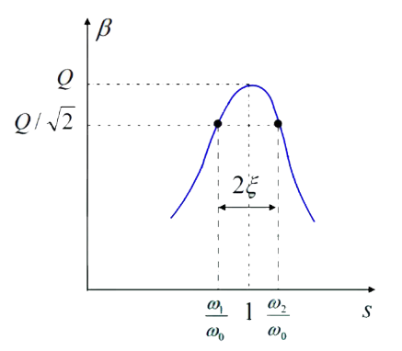
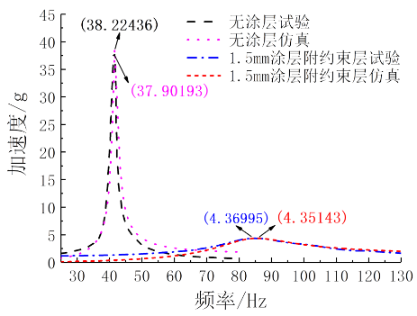
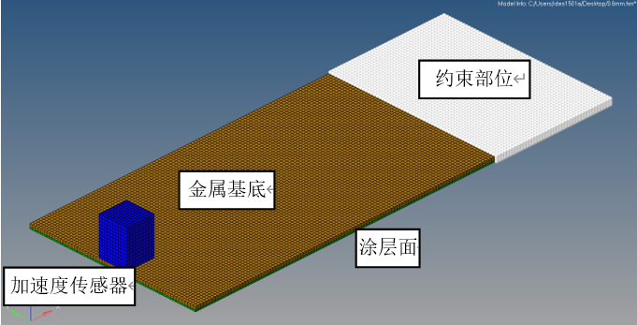
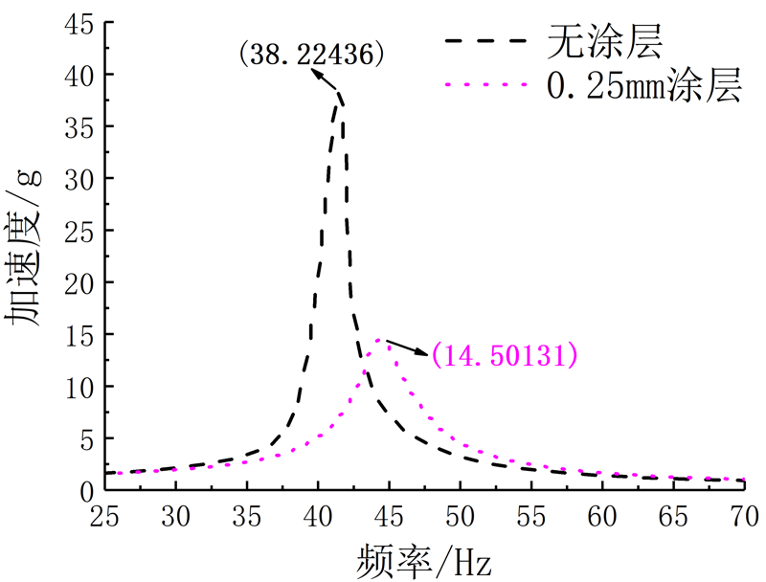
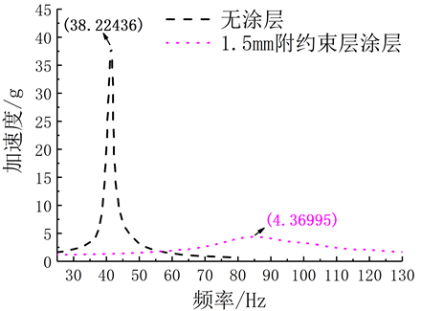
第一章
总体流程图
制备的飞机管道水性阻尼涂层材料
水性阻尼涂层
（无约束层）
水性阻尼涂层
（有约束层）
不同填料目数 (10、40、80、400目)
不同填料固体含量 (20%、40%、60%)
不同阻尼涂层厚度 (0.2-2mm)
经半功率带宽法从试验所得
幅频响应函数中提取系统阻尼比
仿真结果与试验结果对比
基于复合材料层合板理论
建立有限元模型
无约束层：10目 20 %
有约束层： 40目 60 %
Notes:
因此本文制备了飞机管道水性阻尼涂层材料，然后喷涂于无约束层和有约束层两类试验件上，通过改变填料目数、固体含量、涂层厚度制备了若干试验件，经振动试验发现无约束层结构减振效果最好为10目20%固体含量云母粉，涂层厚度为0.25mm，附加约束层后效果最好为40目60%固体含量云母粉，涂层厚度为1.5mm。之后经半功率带宽法从试验所得幅频响应函数中提取系统阻尼比，并基于复合材料层合板理论建立了有限元模型，仿真结构与试验结果较为吻合，验证了仿真模型的有效性。此后我将详细介绍每部分的工作。

Slide 11
目录
CONTENTS
01
绪论
02
飞机管道水性阻尼减振涂层材料制备
03
飞机管道水性阻尼减振涂层材料减振性能研究
04
飞机管道水性阻尼减振复合涂层减振性能研究
05
飞机管道水性阻尼减振涂层仿真研究
06
总结与展望
Notes:
第二个部分为飞机管道水性阻尼减振涂层材料的制备

Slide 12
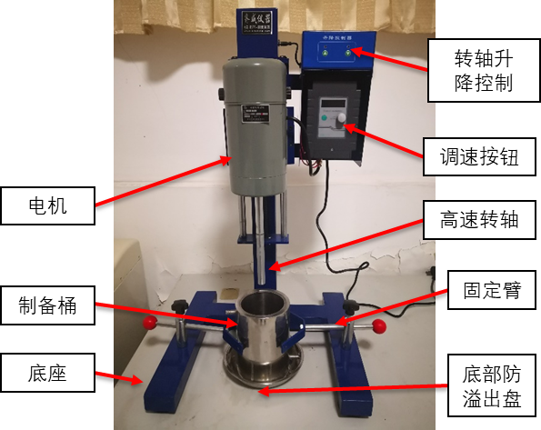
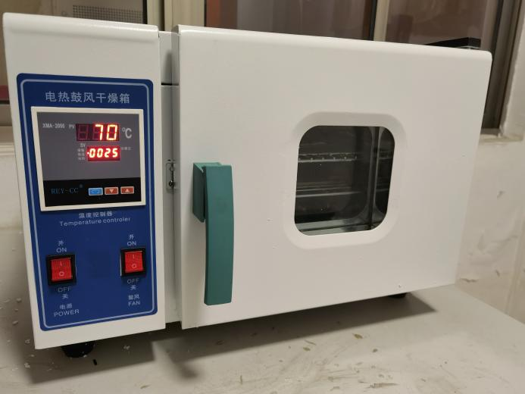
第二章
涂层制备仪器简介
温度显示器
观察窗
温度控制器
电源开关
风机开关
干燥室
电动升降立式分散机
电热鼓风干燥箱

Slide 13
第二章
涂层制备原材料基础配方
项目 | 原材料名称 | 主要技术参数 | 生产厂家 | 质量（m/g）
乳液 | 水性聚氨脂丙烯酸 复合乳液 | 外观:乳白色液体 pH:7.0~8.5 最低成膜温度:10℃ | 山东淄博君武 化工有限公司 | 500
去离子水 | 工业蒸馏水 | 蒸馏方法制备的纯水 电阻率约18兆欧 | 浙江温州红荒 化工有限公司 | 100
填料 | 云母粉 | 细度分为: 10目、40目、400目 | 南京江宁石粉厂 | 450
水性消泡剂 | 硅聚醚 GM-25 | 外观:乳白色粘稠液体 pH:6.5~8.5 固体含量:(24.0±1.0)% | 广州润宏 化工有限公司 | 20
多功能助剂 | 非离子聚氨脂流变 改性剂RM2020 | 外观：浑浊液体；固体含量：（19.0~21.0)%；具有优良的流平性、涂膜丰满和抗水性 | 罗门哈斯 OROTAN | 40
分散剂 | 聚羧酸钠盐 731A | 外观：淡黄色透明液体 固体量:(24.0~26.0)% pH:10.0~10.5 | 罗门哈斯 OROTAN | 30
成膜助剂 | 醇酯十二 | 外观：无色透明液体 最低初沸点:255℃ 冰点:-50℃ | TEXANOL | 40

Slide 14
第二章
涂层制备成型
水性涂层材料制备
涂层烘干成型
样品

Slide 15
目录
CONTENTS
01
绪论
02
飞机管道水性阻尼减振涂层材料制备
03
飞机管道水性阻尼减振涂层材料减振性能研究
04
飞机管道水性阻尼减振复合涂层减振性能研究
05
飞机管道水性阻尼减振涂层仿真研究
06
总结与展望
Notes:
主要分为5个部分

Slide 16
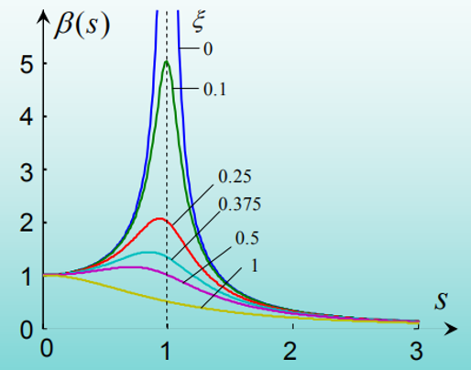
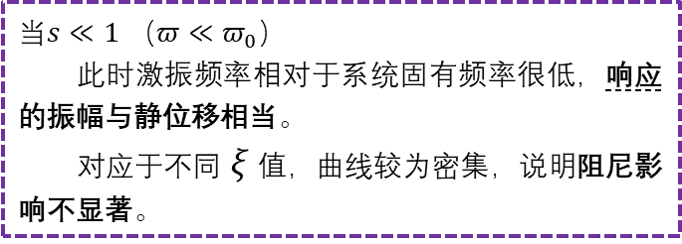
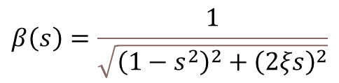
第三章
减振性能研究原理
利用简谐激励下的稳态响应特性
$$β\left(s\right)=\frac{1}{\sqrt{{\left(1−s^{2}\right)}^{2}+{\left(2ξs\right)}^{2}}}$$
幅频特性曲线
当$s≪1$ （$π≪π_{0}$）
此时激振频率相对于系统固有频率很低，响应的振幅与静位移相当。
对应于不同$ξ$ 值，曲线较为密集，说明阻尼影响不显著。

Slide 17
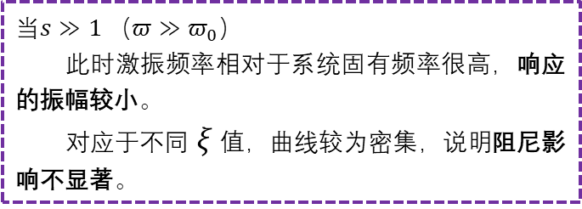
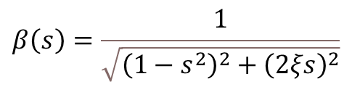
第三章
减振性能研究原理
利用简谐激励下的稳态响应特性
$$β\left(s\right)=\frac{1}{\sqrt{{\left(1−s^{2}\right)}^{2}+{\left(2ξs\right)}^{2}}}$$
幅频特性曲线
当$s≫1$（$π≫π_{0}$）
此时激振频率相对于系统固有频率很高，响应的振幅较小。
对应于不同$ξ$ 值，曲线较为密集，说明阻尼影响不显著。

Slide 18
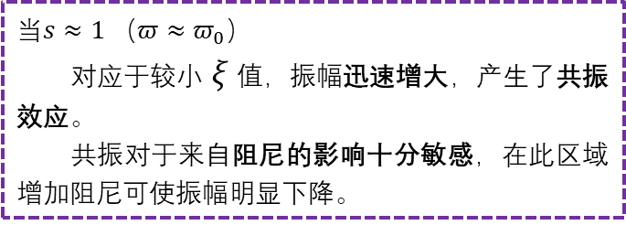
第三章
减振性能研究原理
利用简谐激励下的稳态响应特性
$$β\left(s\right)=\frac{1}{\sqrt{{\left(1−s^{2}\right)}^{2}+{\left(2ξs\right)}^{2}}}$$
幅频特性曲线
当$s≈1$（$π≈π_{0}$）
对应于较小$ξ$ 值，振幅迅速增大，产生了共振效应。
共振对于来自阻尼的影响十分敏感，在此区域增加阻尼可使振幅明显下降。

Slide 19
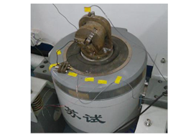
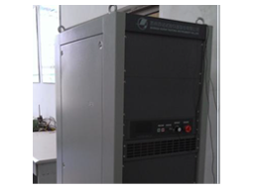
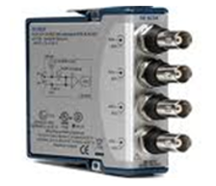
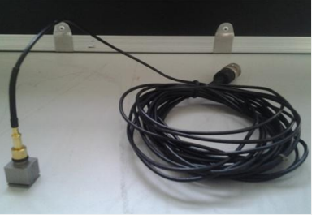
第三章
涂层材料减振性能试验
针对设计制造的飞机管道水性阻尼减振涂层材料，通过试验测得试验件共振区加速度的变化，验证飞机管道水性阻尼减振涂层材料的有效性和工程实用性，通过对比分析变量即填料云母粉的目数、固体含量和水性阻尼减振涂层的厚度，探究飞机管道水性阻尼减振涂层的优化设计方法。
试验方案
采用夹具夹持试验件
在试验件正面及背面各选取1个测点
固定试验件夹持长度44mm
激励力加速度统一设定为1g
采用正弦激励法进行扫频
扫频范围为0-80Hz，频率间隔为1Hz
控制变量，测量试验件的最大加速度
试验目的
测试设备
DC-300型振动台
振动台功率放大器
NI USB-9234采集卡
B&K加速度传感器

Slide 20
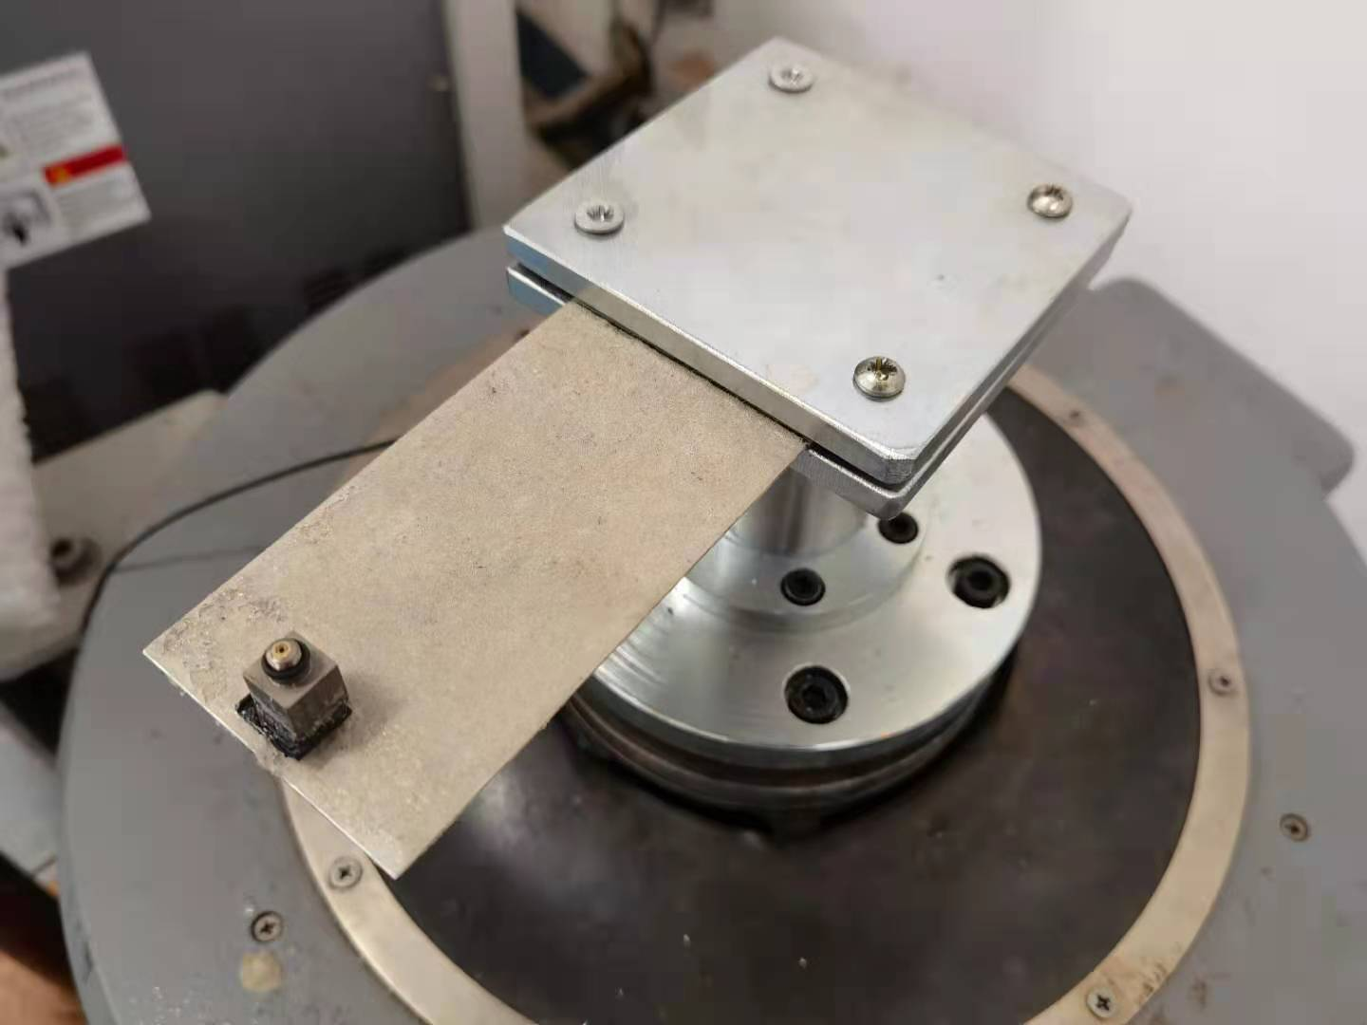
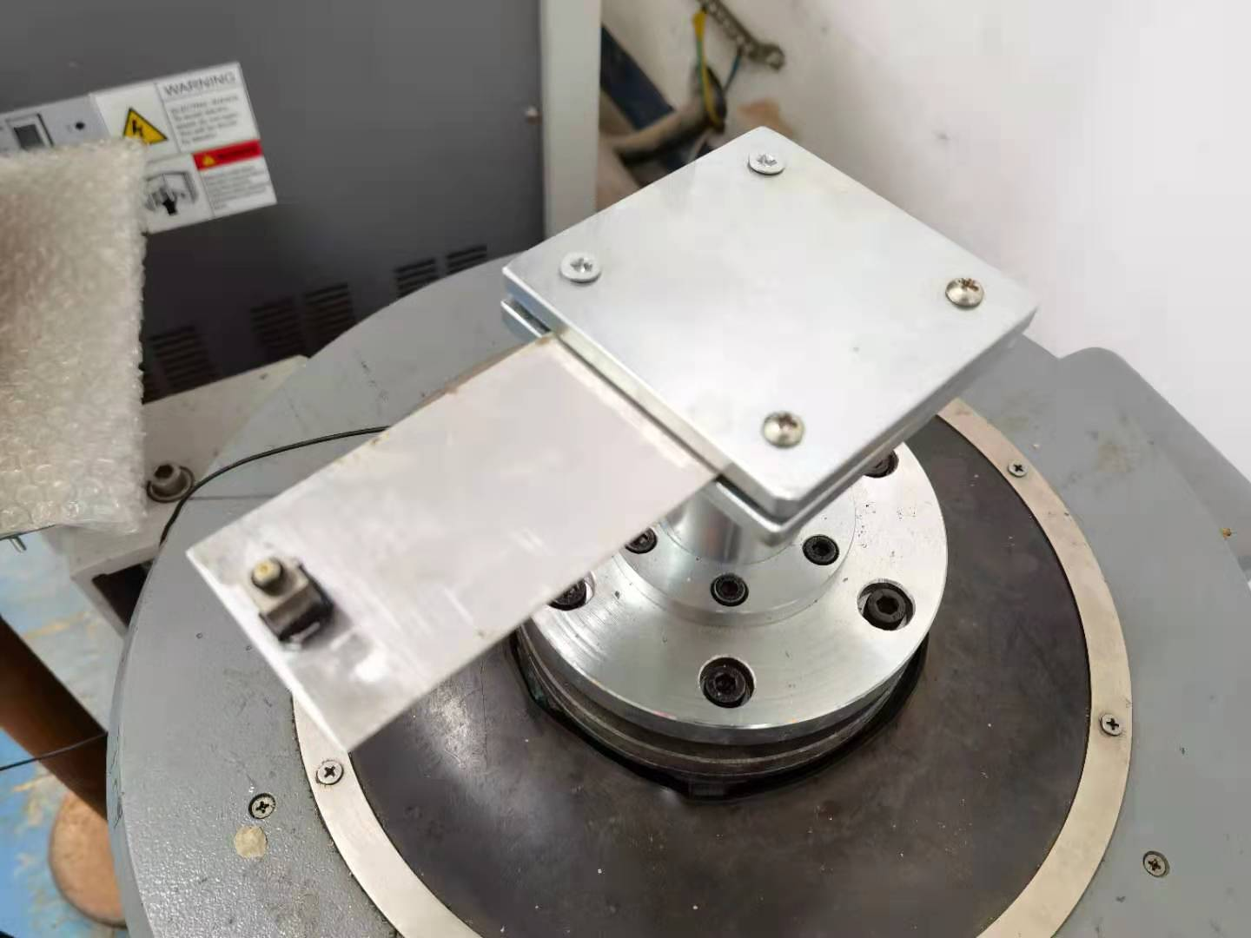
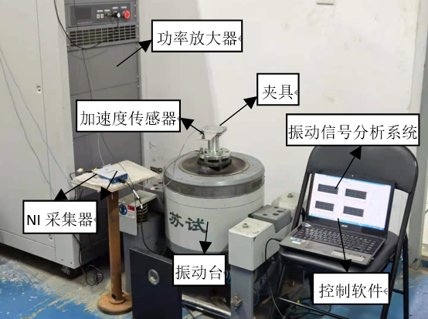
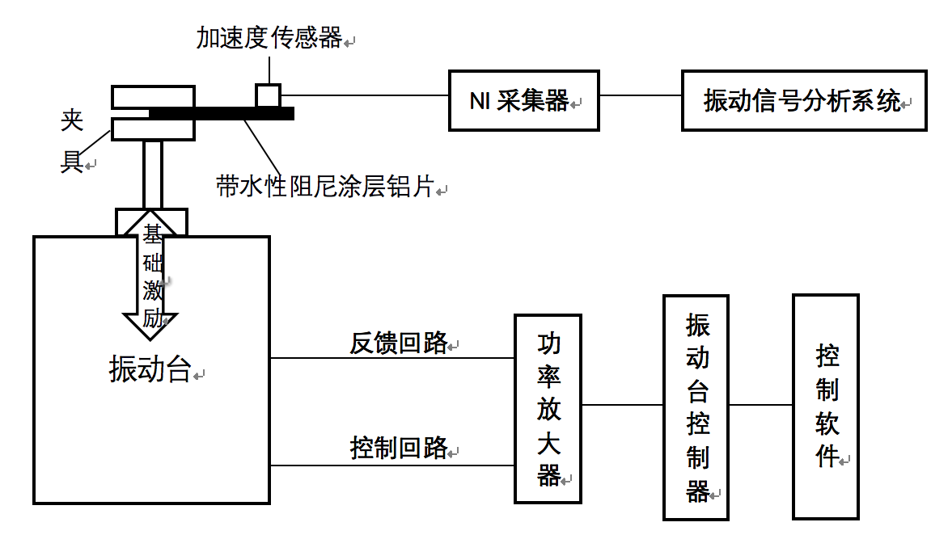
第三章
涂层材料减振性能试验
测试点
涂层面测点
金属面测点
试验原理框图
试验现场图

Slide 21
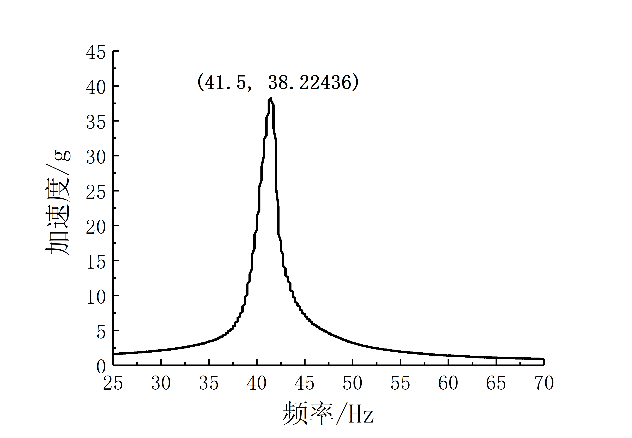
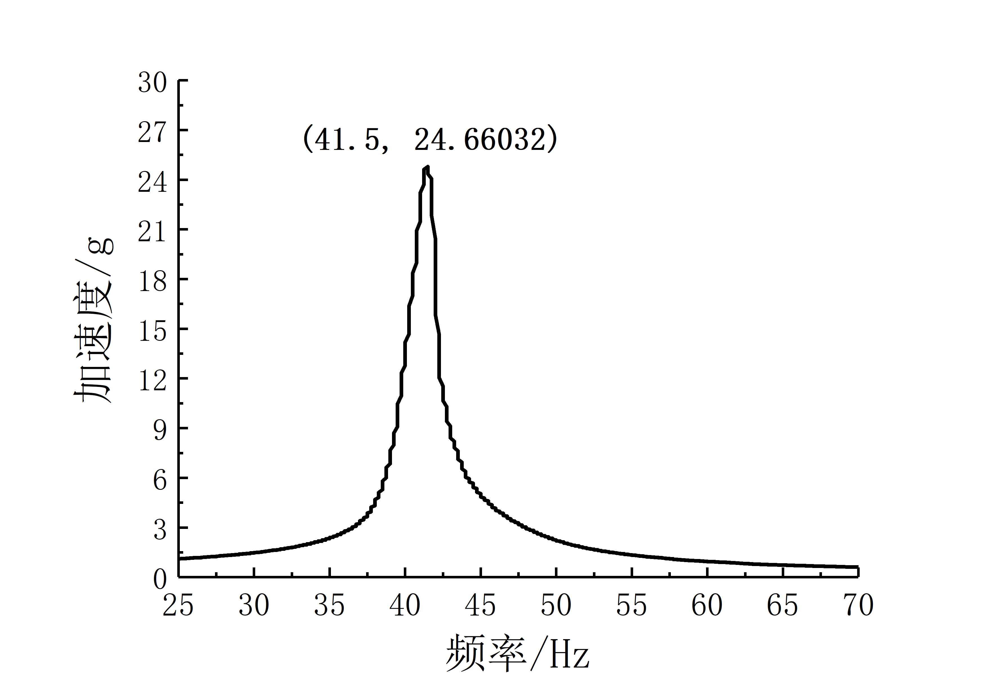
第三章
无涂层试验件振动试验
试验件
长 150mm
宽 60mm
厚 1mm
质量 25.2g
试验结果
试验现场图
幅值
有效值
38.22436g
24.66032g

Slide 22
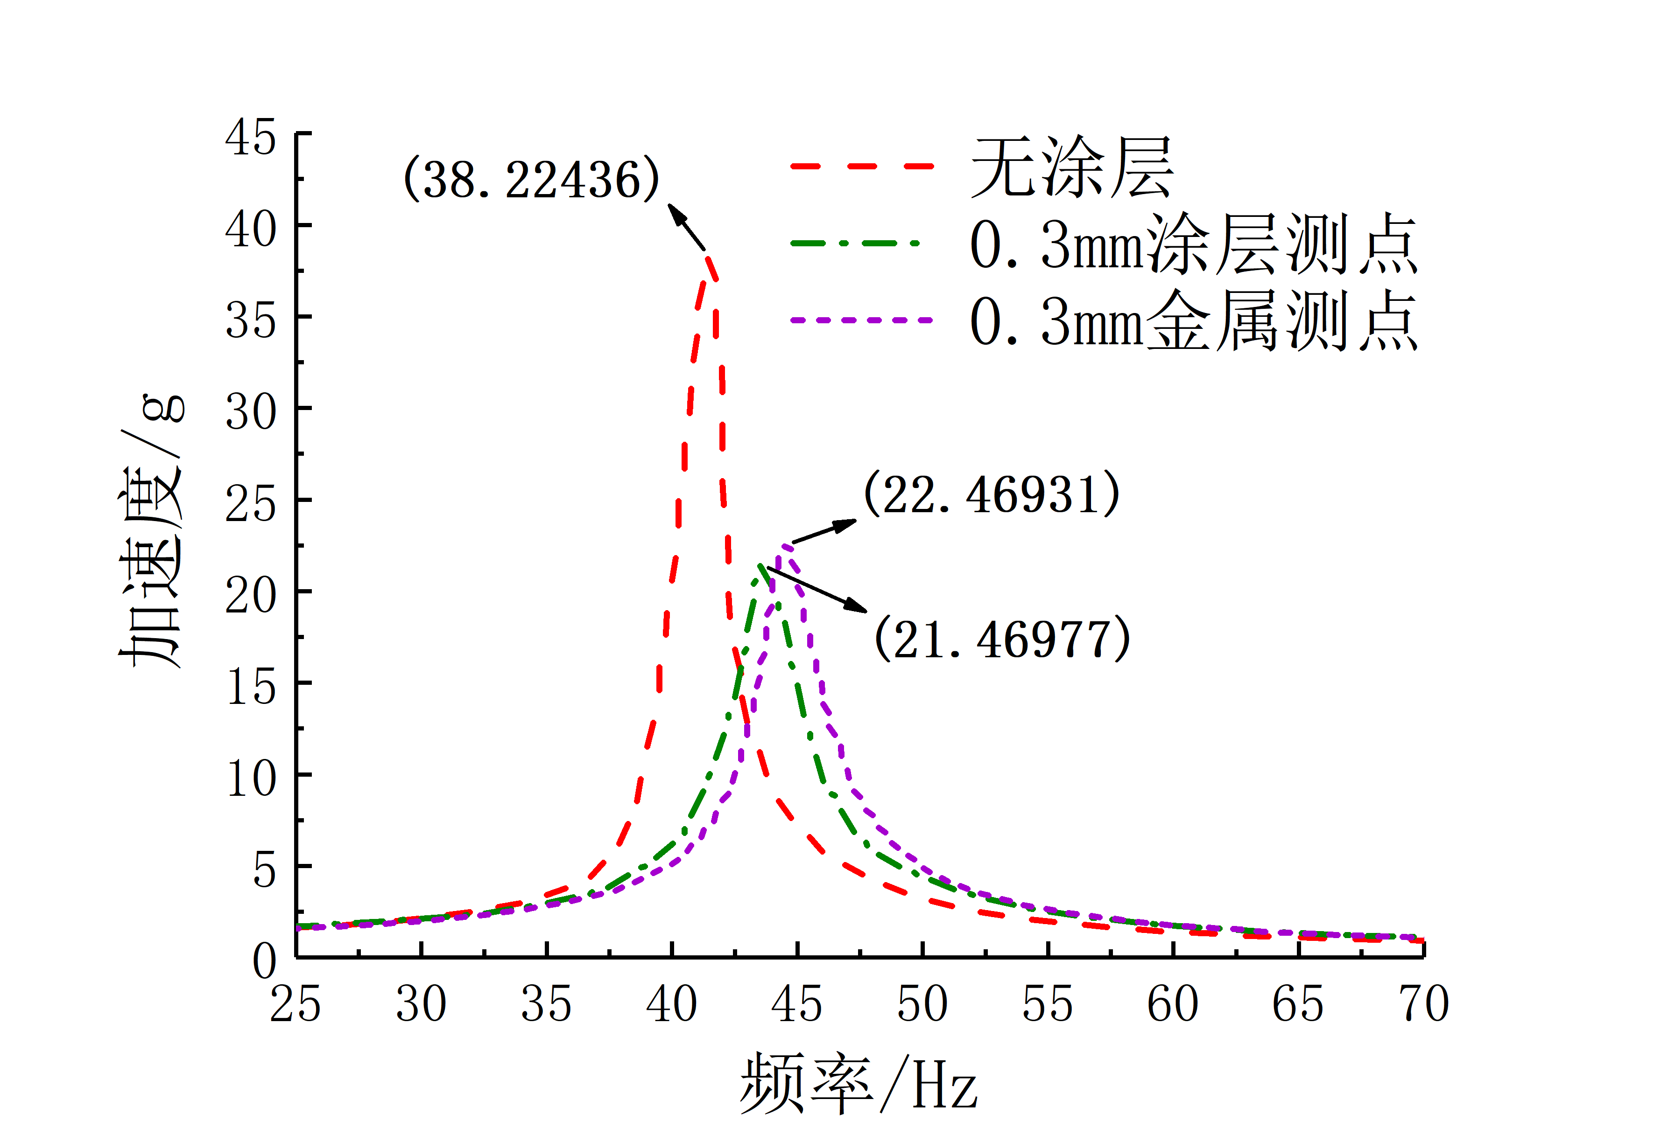
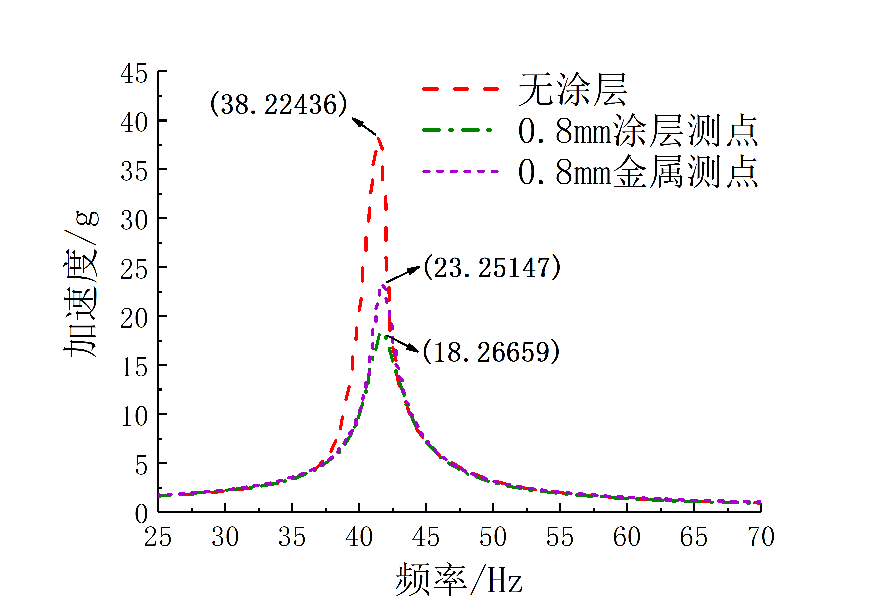
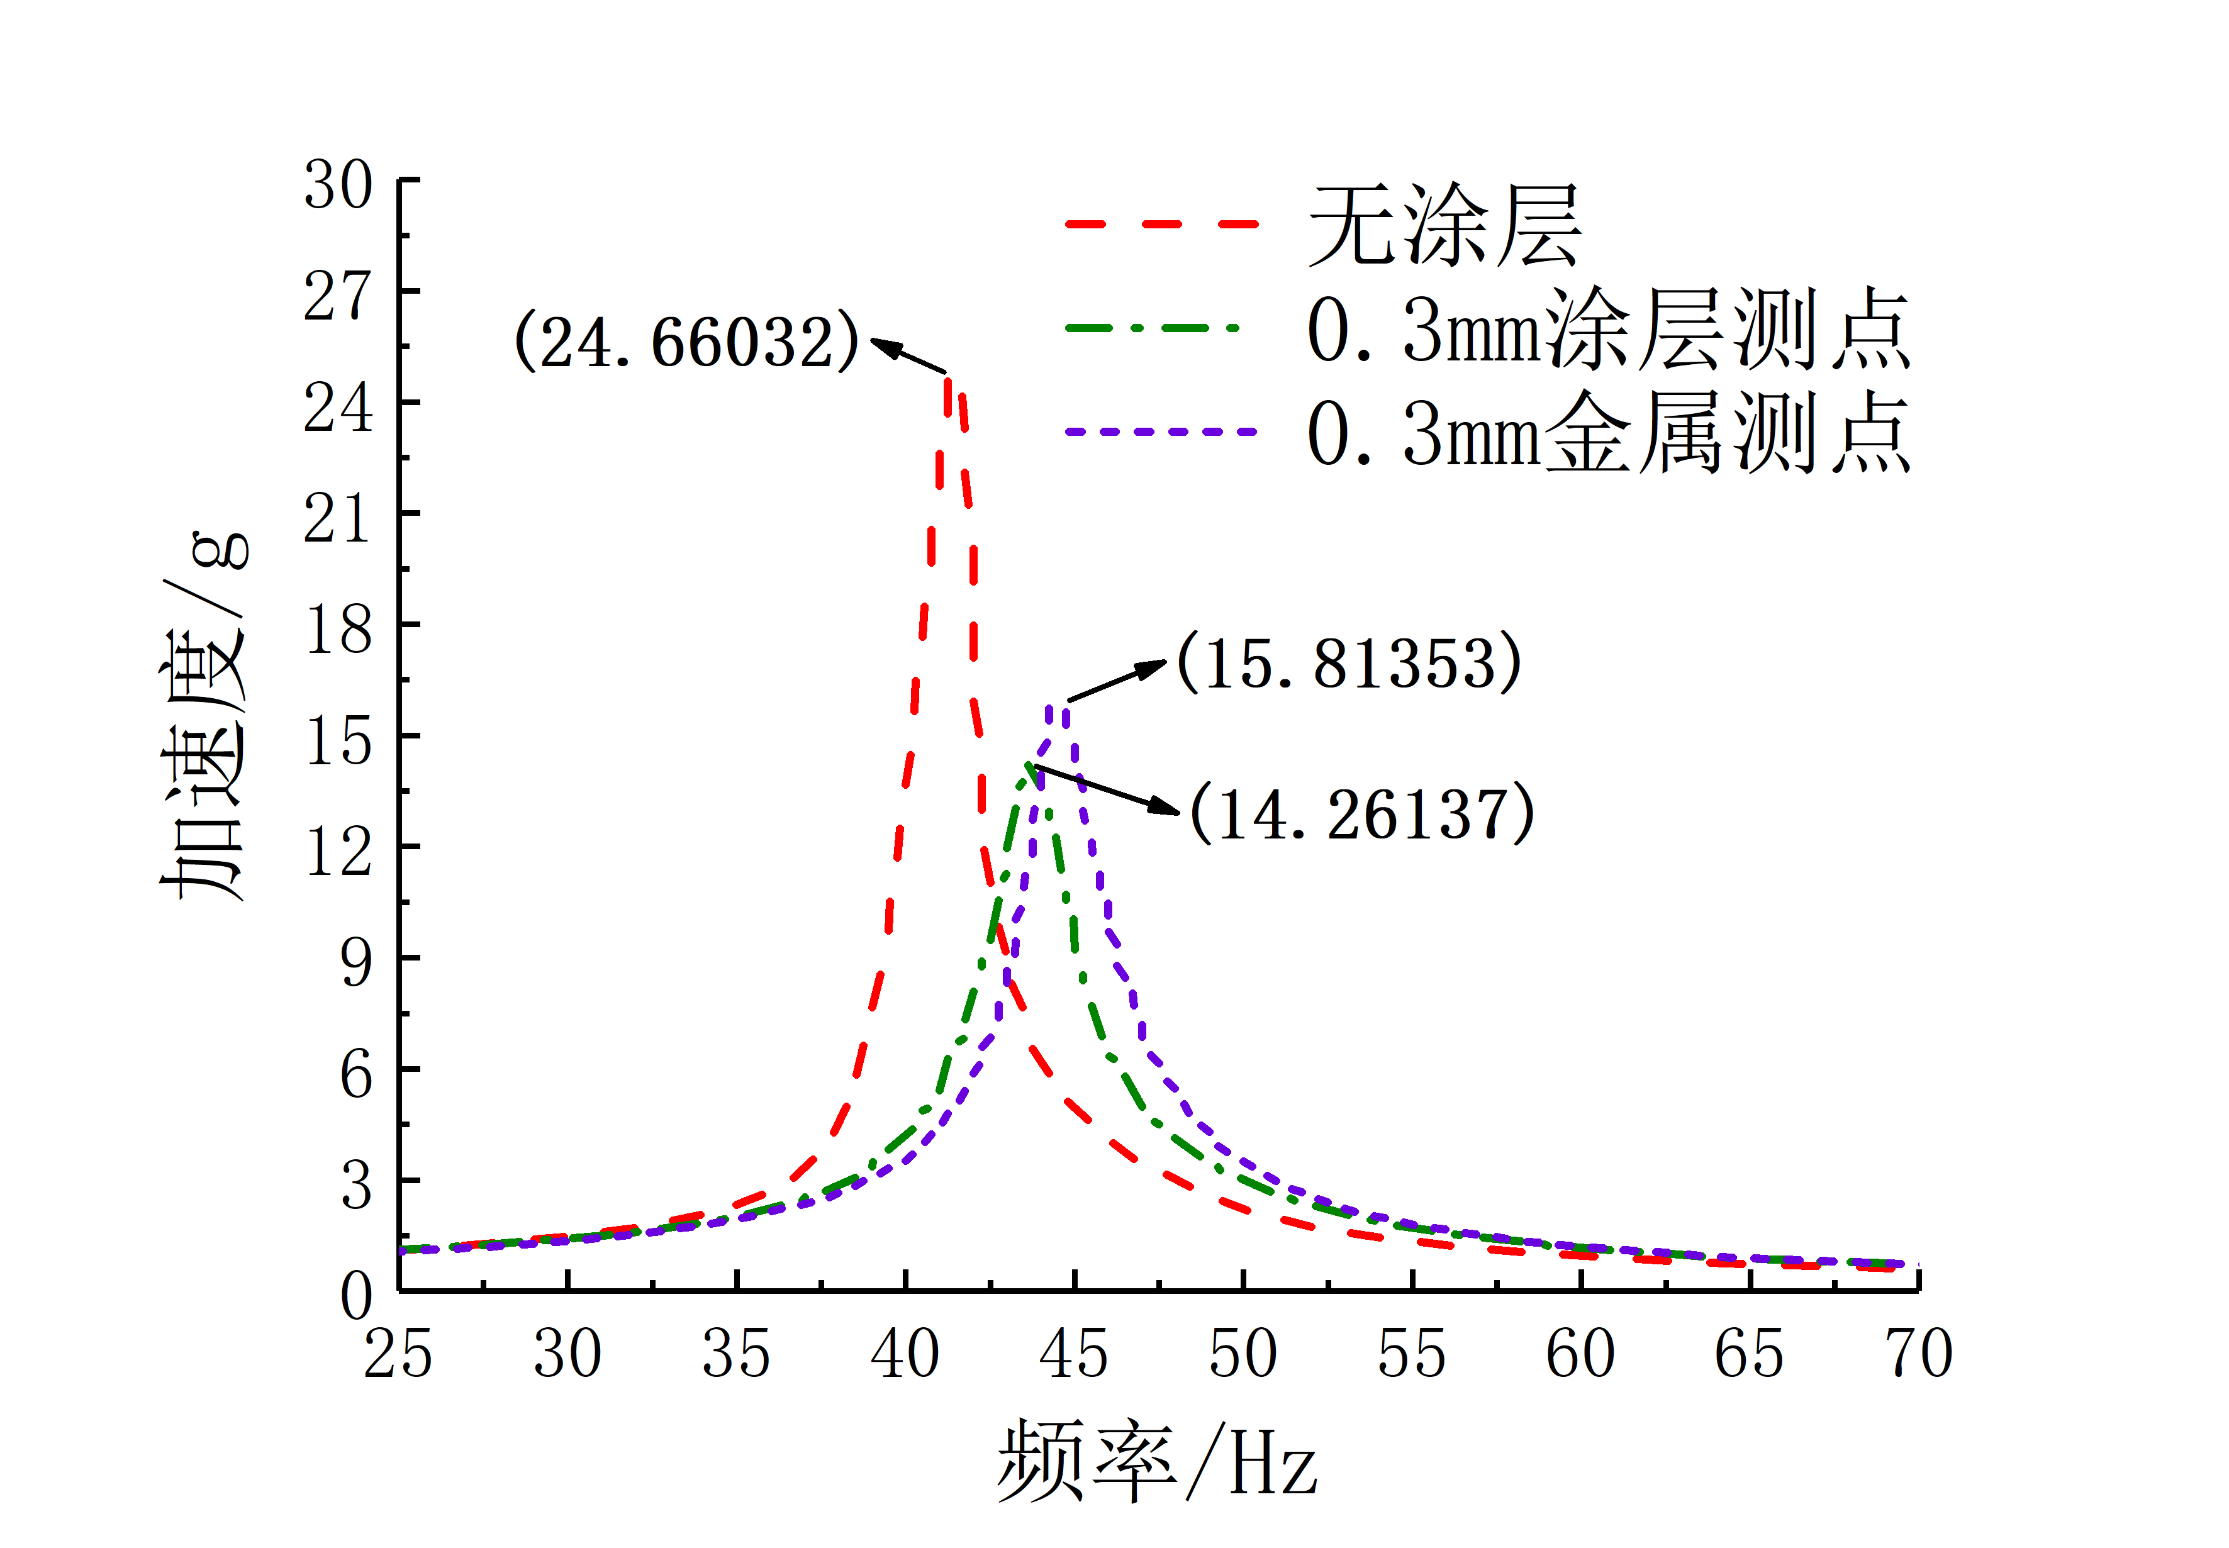
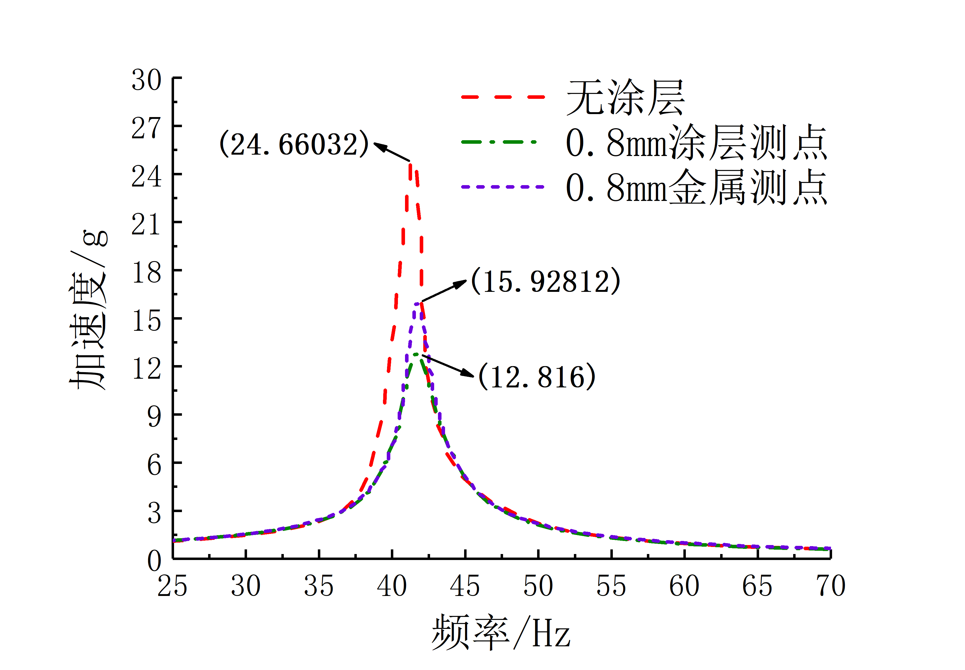
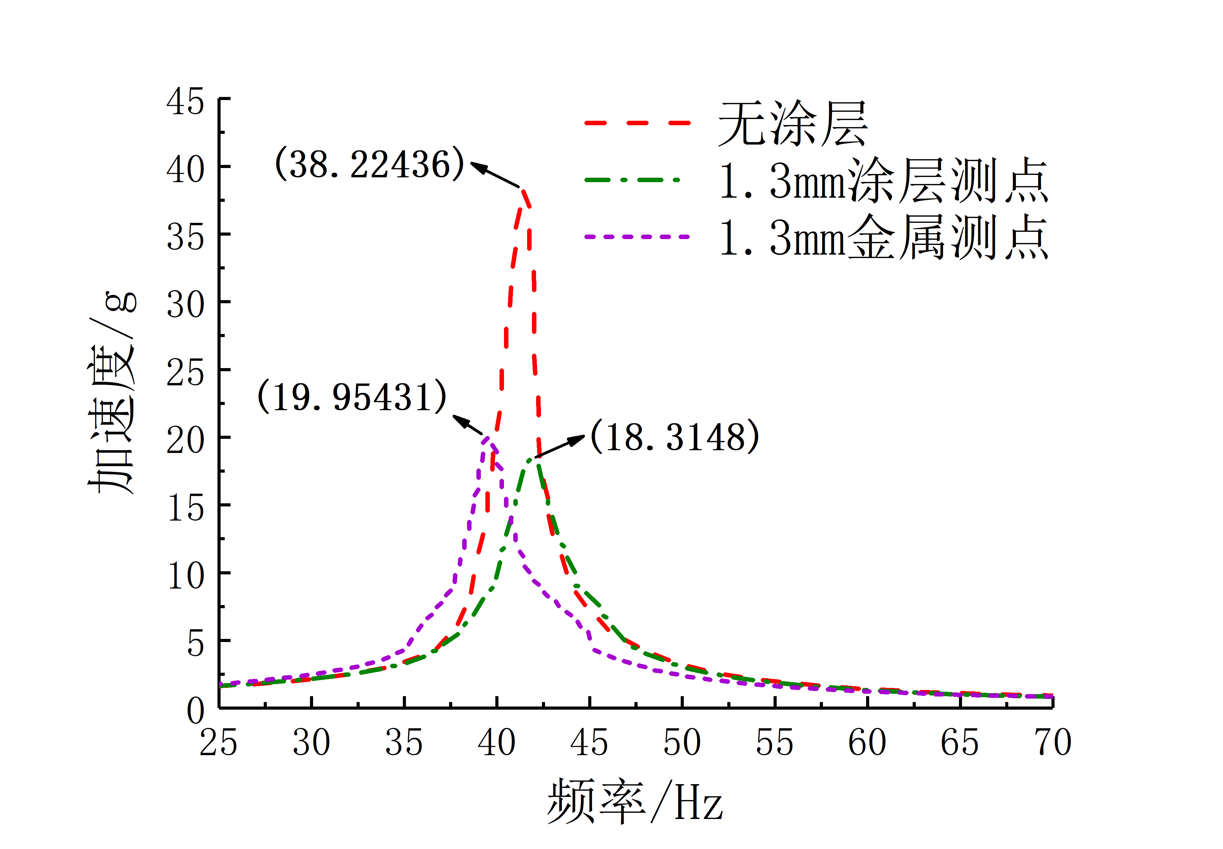
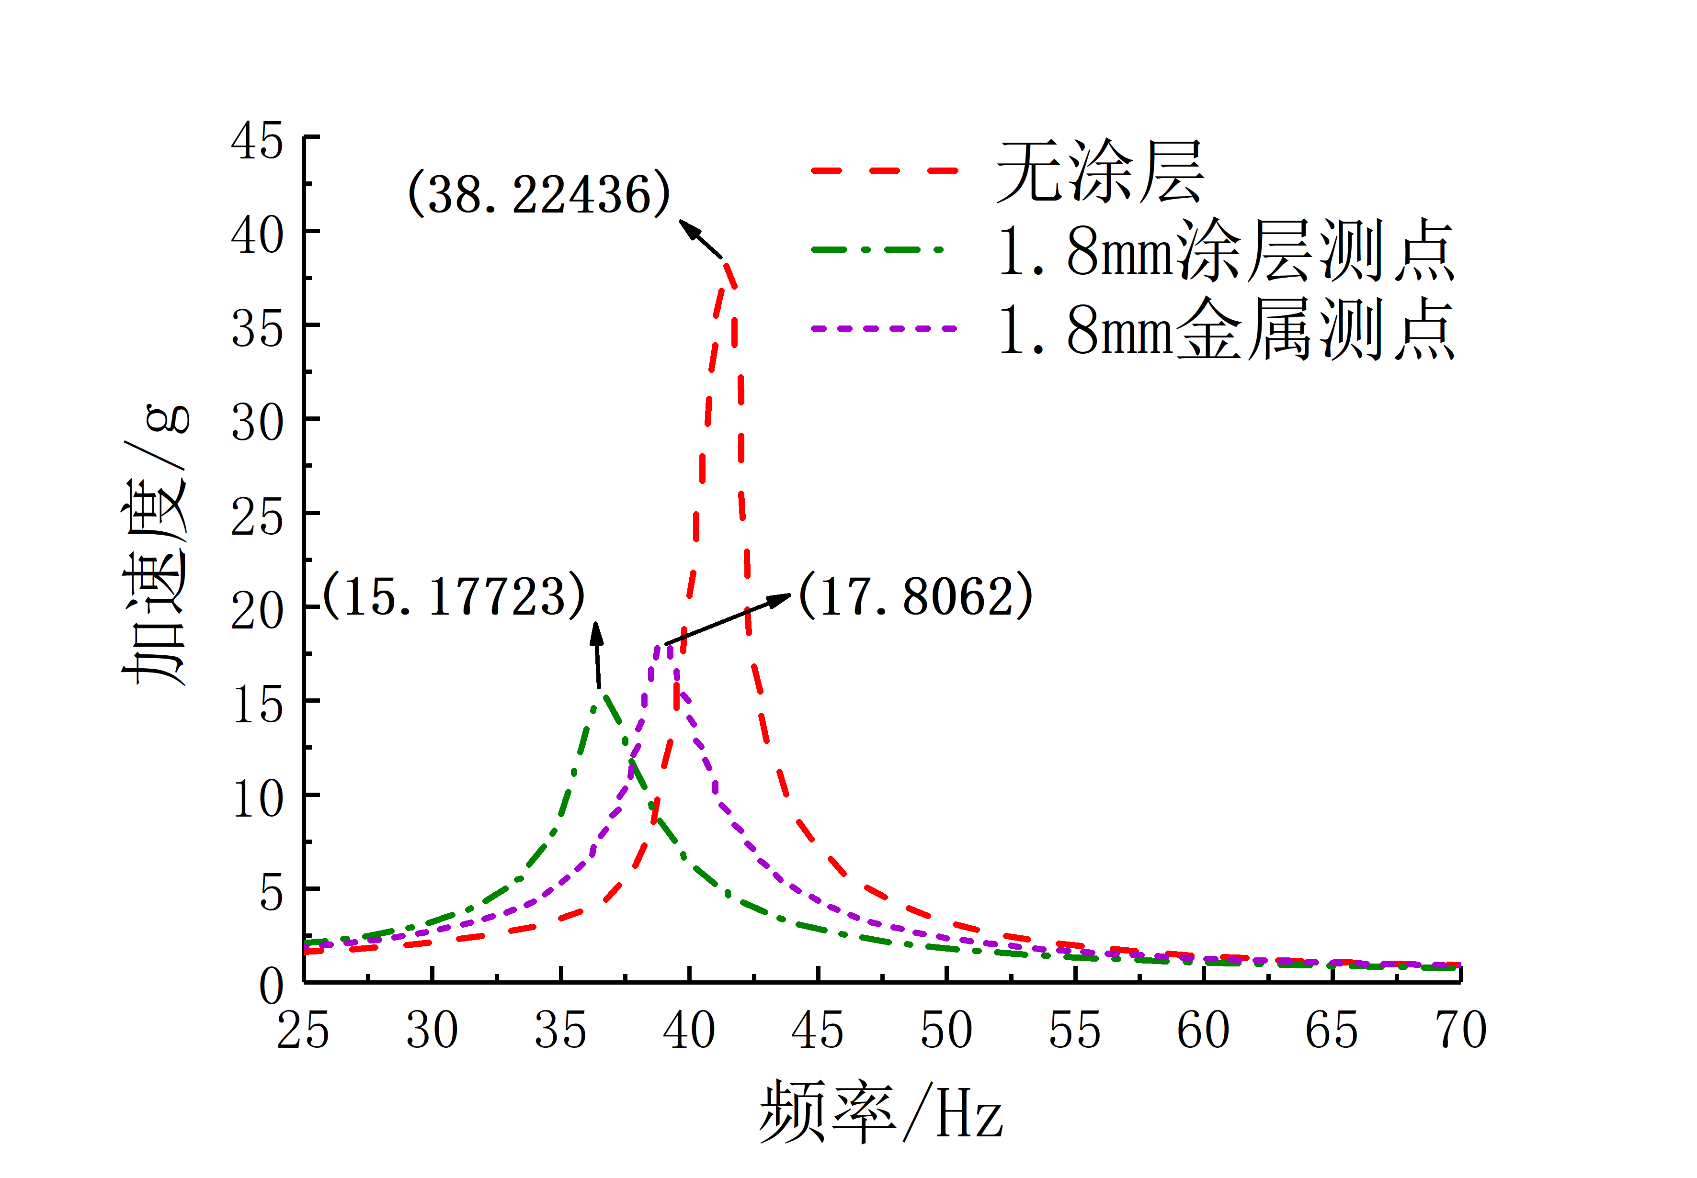
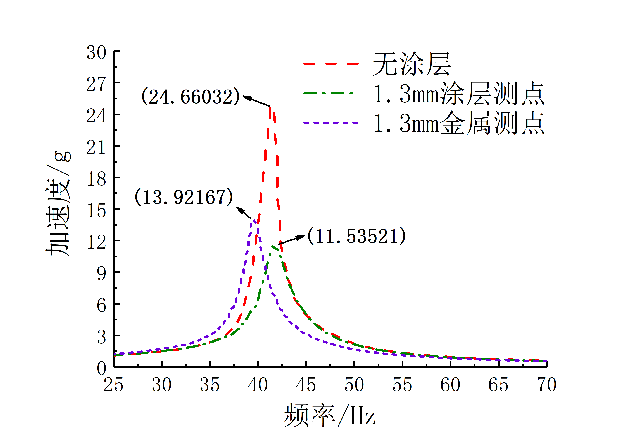
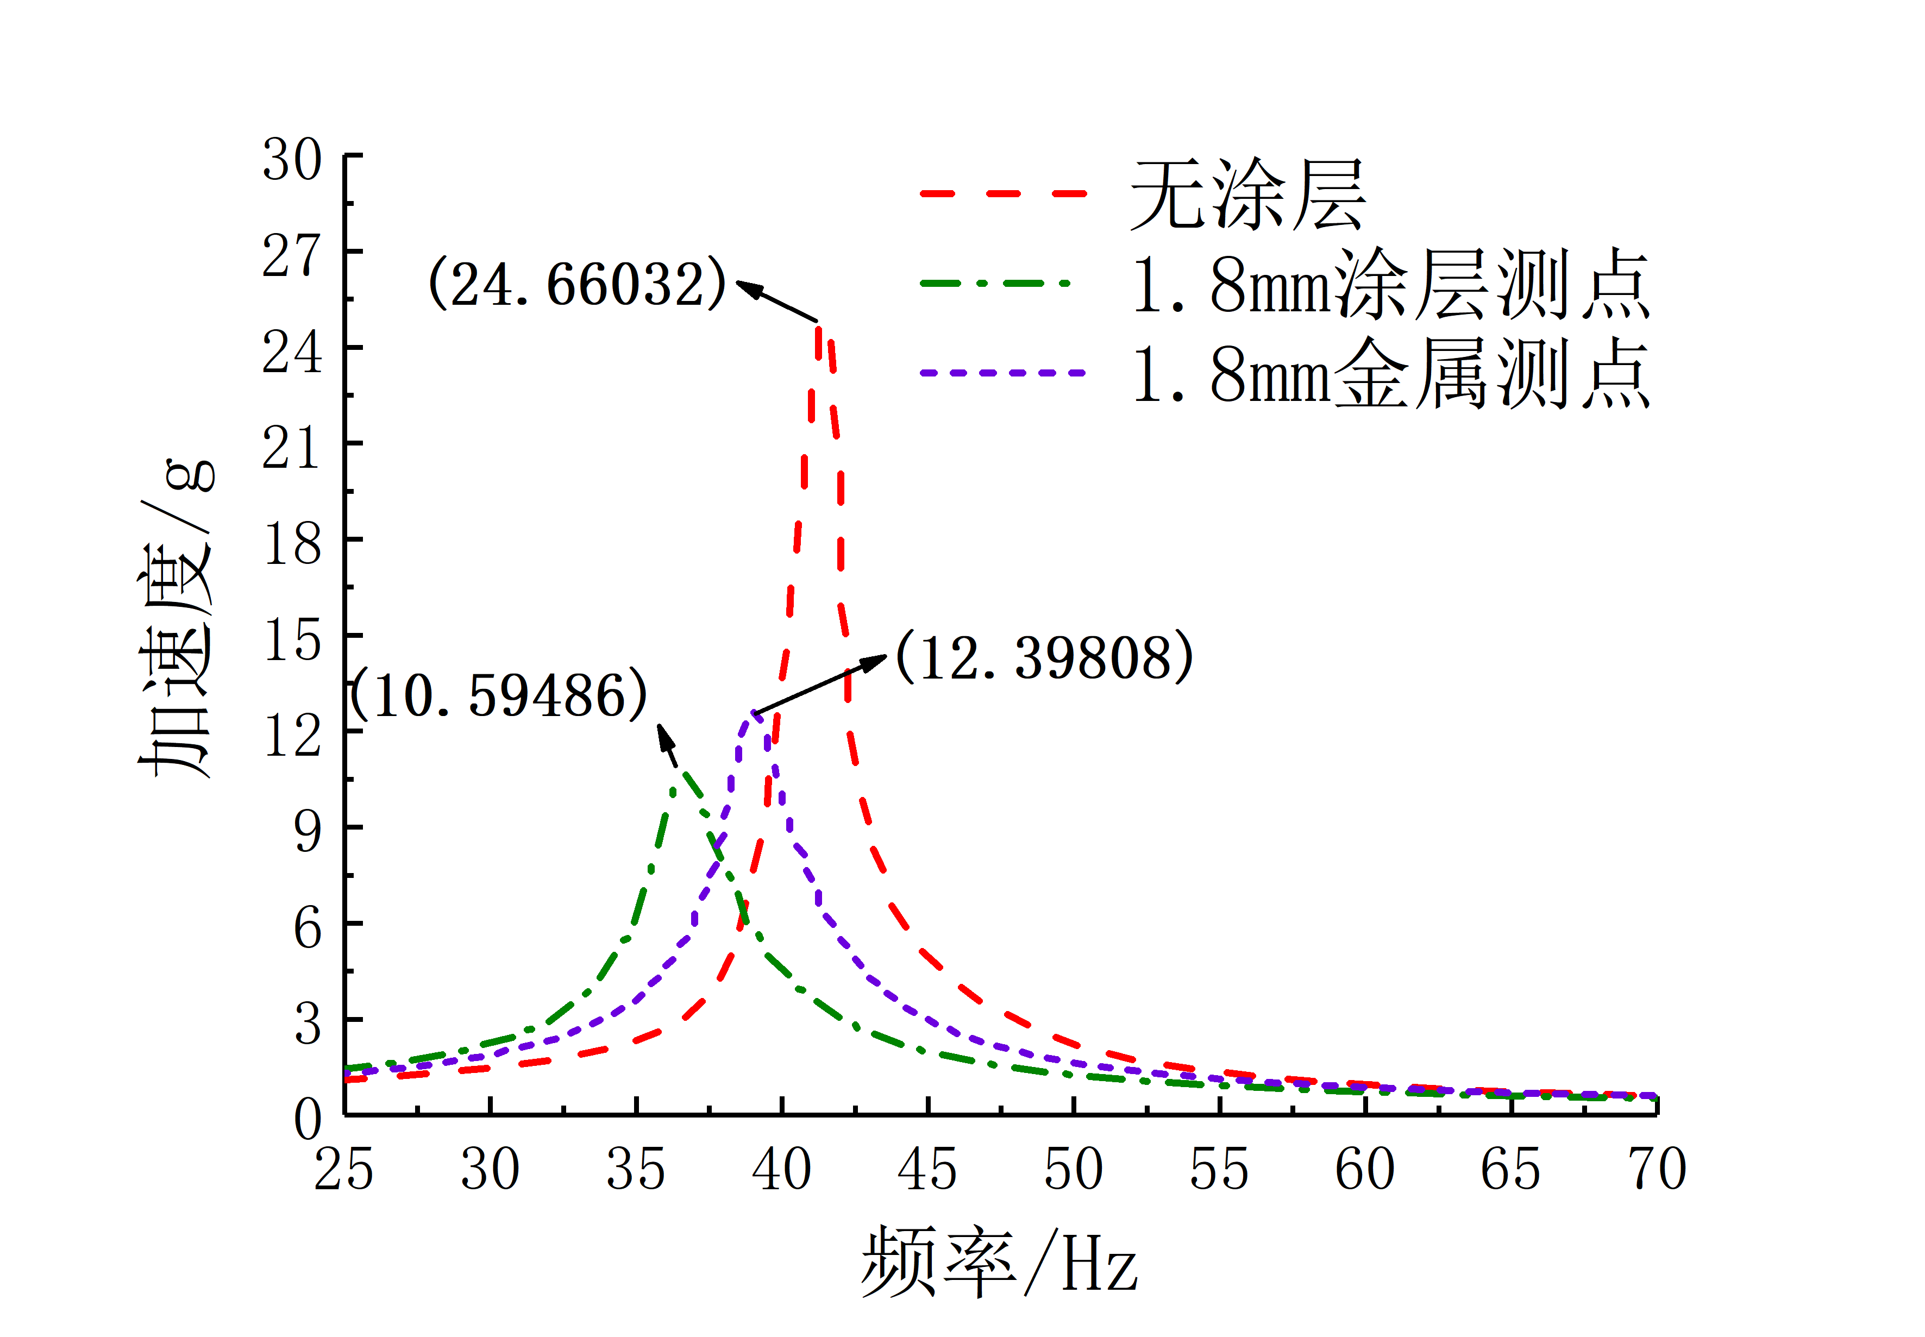
第三章
对比不同测点振动试验
原料：60克80目云母粉、300ml丙烯酸乳液、其余均按配方
试验件涂层厚度：0.3mm、0.8mm、1.3mm、1.8mm
幅值
有效值
Notes:
将60克80目的云母粉与300ml丙烯酸乳液混合，其余原料均按配方参数配比。将水性阻尼减振涂料分别喷涂在4片试验件上，再将其放置在干燥箱中持续烘干6小时，制得涂有水性阻尼减振涂层的试验件。经测试其涂层厚度分别为：0.3mm、0.8mm、1.3mm和1.8mm。

Slide 23
第三章
对比不同测点振动试验
幅值
有效值
涂层厚度/mm | 涂层测点最大幅值/g | 涂层测点最大有效值/g | 涂层测点减振效果/% | 金属测点最大幅值/g | 金属测点最大有效值/g | 金属测点减振效果/%
0.3 | 21.46977 | 14.26137 | 43 | 22.46931 | 15.81353 | 38.545
0.8 | 18.26659 | 12.816 | 50.12 | 23.25147 | 15.92812 | 37.29
1.3 | 18.3148 | 11.53521 | 52.655 | 19.95431 | 13.92167 | 45.675
1.8 | 15.17723 | 10.59486 | 58.665 | 17.8062 | 12.39808 | 51.565

Slide 24
第三章
对比不同测点振动试验
涂层厚度/mm | 涂层测点最大幅值/g | 涂层测点最大有效值/g | 涂层测点减振效果/% | 金属测点最大幅值/g | 金属测点最大有效值/g | 金属测点减振效果/%
0.3 | 21.46977 | 14.26137 | 43 | 22.46931 | 15.81353 | 38.545
0.8 | 18.26659 | 12.816 | 50.12 | 23.25147 | 15.92812 | 37.29
1.3 | 18.3148 | 11.53521 | 52.655 | 19.95431 | 13.92167 | 45.675
1.8 | 15.17723 | 10.59486 | 58.665 | 17.8062 | 12.39808 | 51.565
随着涂层厚度的增加，该水性阻尼减振涂层的阻尼性能均得到增强。
金属测点测得的振动加速度最大幅值和最大有效值均大于涂层测点测得的数值，且随着涂层厚度的增加，其差值不断增大。
由于该水性阻尼减振涂层材料粘弹性过大而导致测量误差
为降低误差，保证试验结果的准确性，之后的试验均采用金属测点进行测量

Slide 25
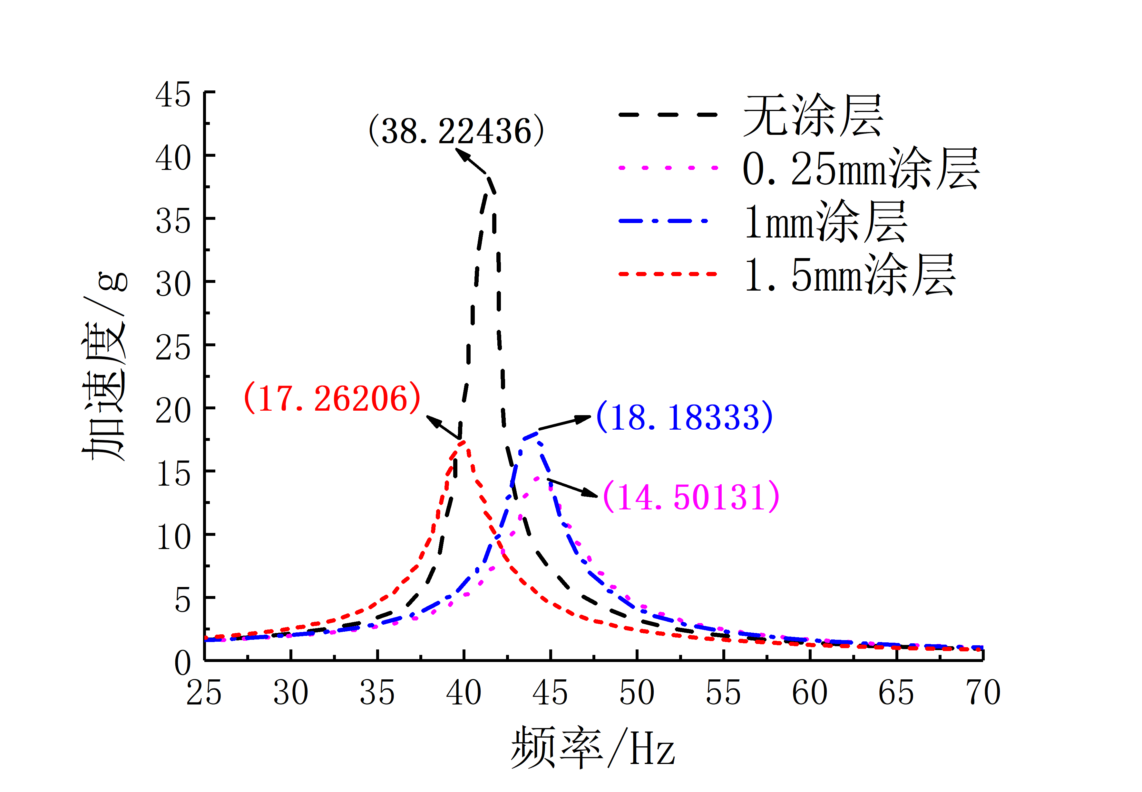
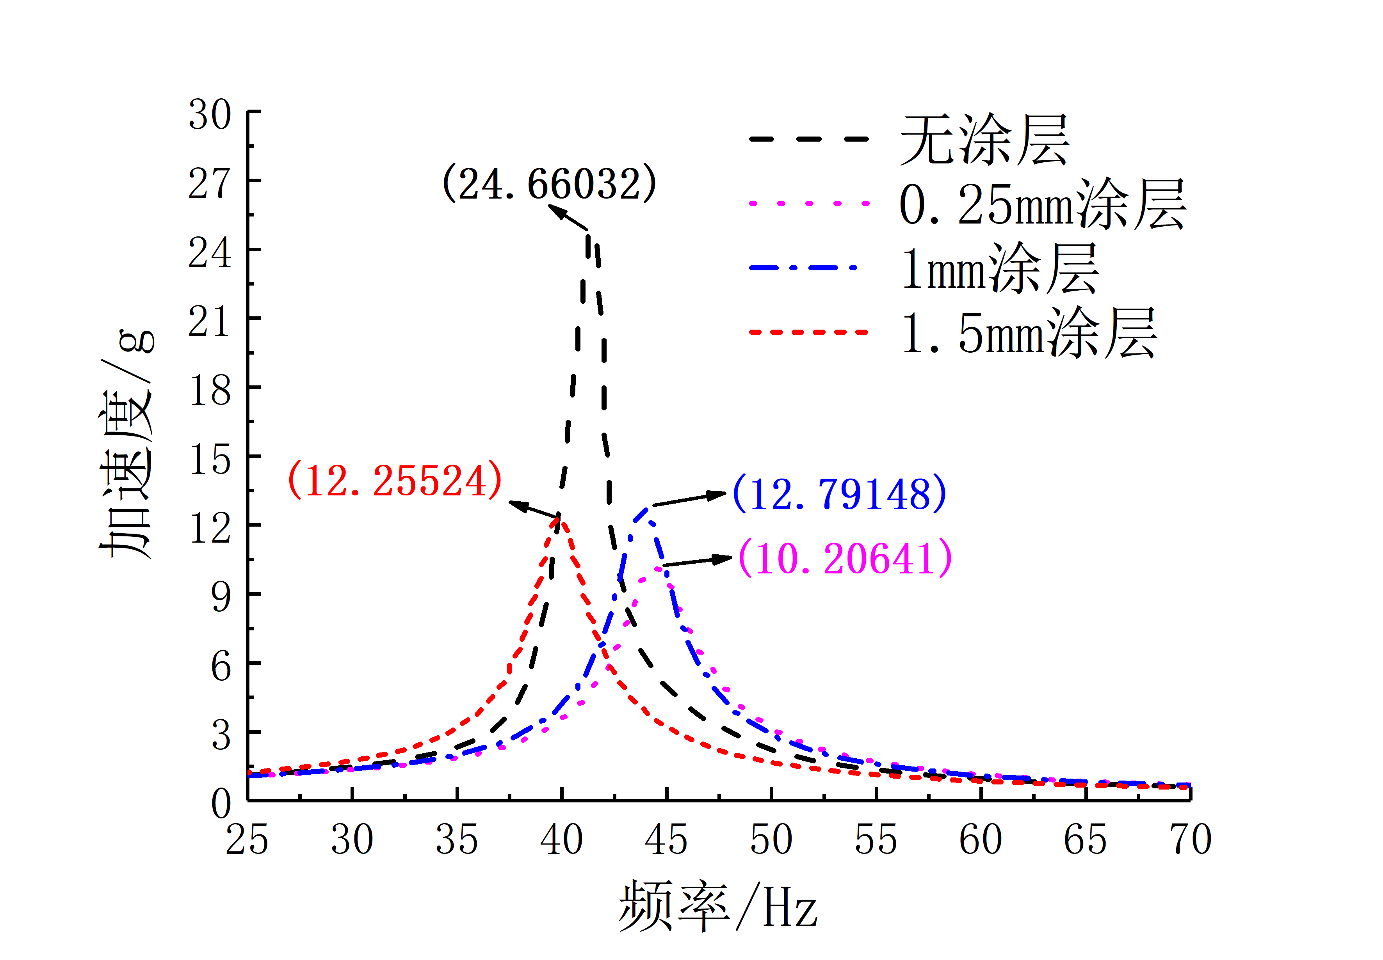
第三章
填料为10目云母粉制得的水性阻尼减振涂层振动试验
原料：60克10目云母粉、300ml丙烯酸乳液、其余均按配方
试验件涂层厚度：0.25mm、1mm、1.5mm
随着涂层厚度的增加，阻尼性能会降低，而后其阻尼性能又会得到略微提升
当阻尼涂层厚度较低时，主要为填料云母粉影响。此时随着涂层厚度的增加，片层滑移逐渐变得困难，从而导致阻尼性能下降
幅值
有效值
涂层厚度/mm | 最大幅值/g | 最大有效值/g | 减振效果/%
0.25 | 14.50131 | 10.20641 | 60.92
1 | 18.18333 | 12.79148 | 50.28
1.5 | 17.26206 | 12.25524 | 52.27
Notes:
当水性阻尼减振涂层厚度为0.25mm时阻尼性能最高

Slide 26
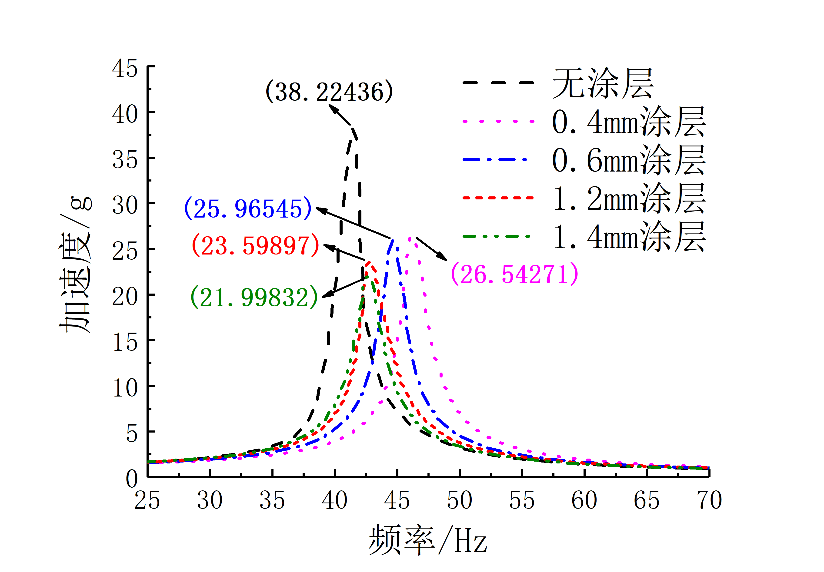
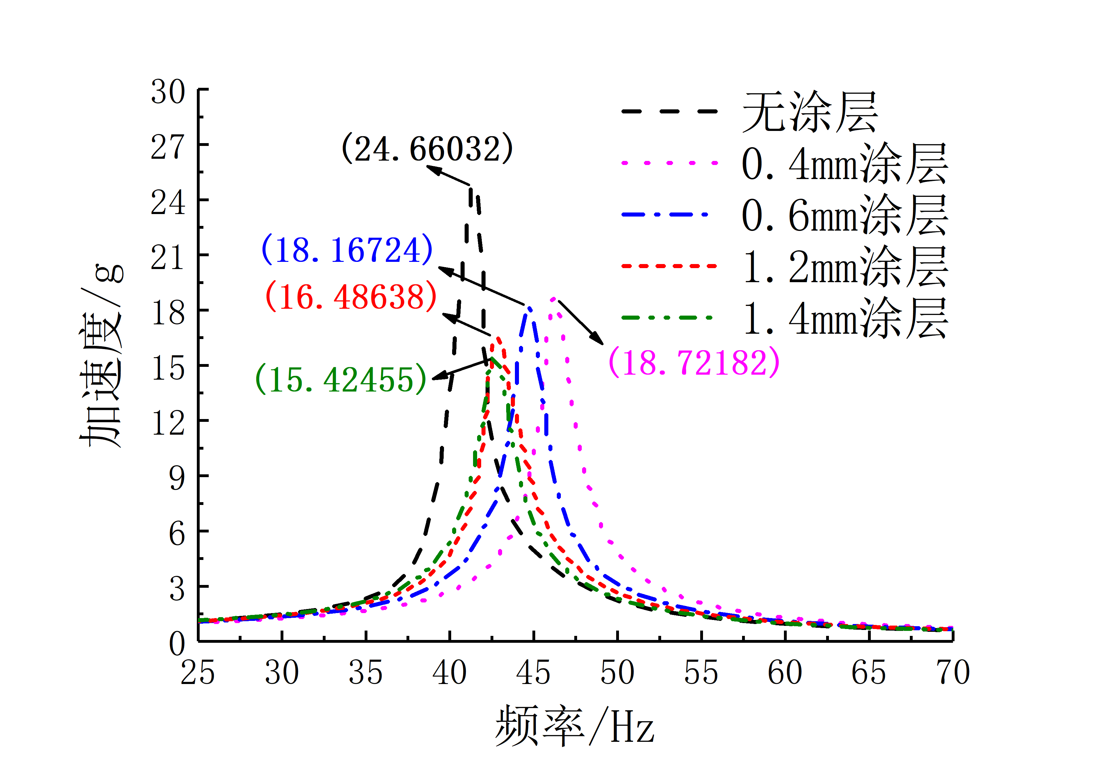
第三章
填料为10目云母粉制得的水性阻尼减振涂层振动试验
原料：120克10目云母粉、300ml丙烯酸乳液、其余均按配方
试验件涂层厚度：0.4mm、0.6mm、1.2mm、1.4mm
随着涂层厚度的增加，阻尼性能会提升
10目云母粉粒径较大，当其含量较高时，云母片层间空隙较小，片层滑移十分困难，故涂层厚度因素此时起主要作用
幅值
有效值
涂层厚度/mm | 最大幅值/g | 最大有效值/g | 减振效果/%
0.4 | 26.54271 | 18.72182 | 27.32
0.6 | 25.96545 | 18.16724 | 29.2
1.2 | 23.59897 | 16.48638 | 35.71
1.4 | 21.99832 | 15.42455 | 39.95
Notes:
当水性阻尼减振涂层厚度为0.25mm时阻尼性能最高

Slide 27
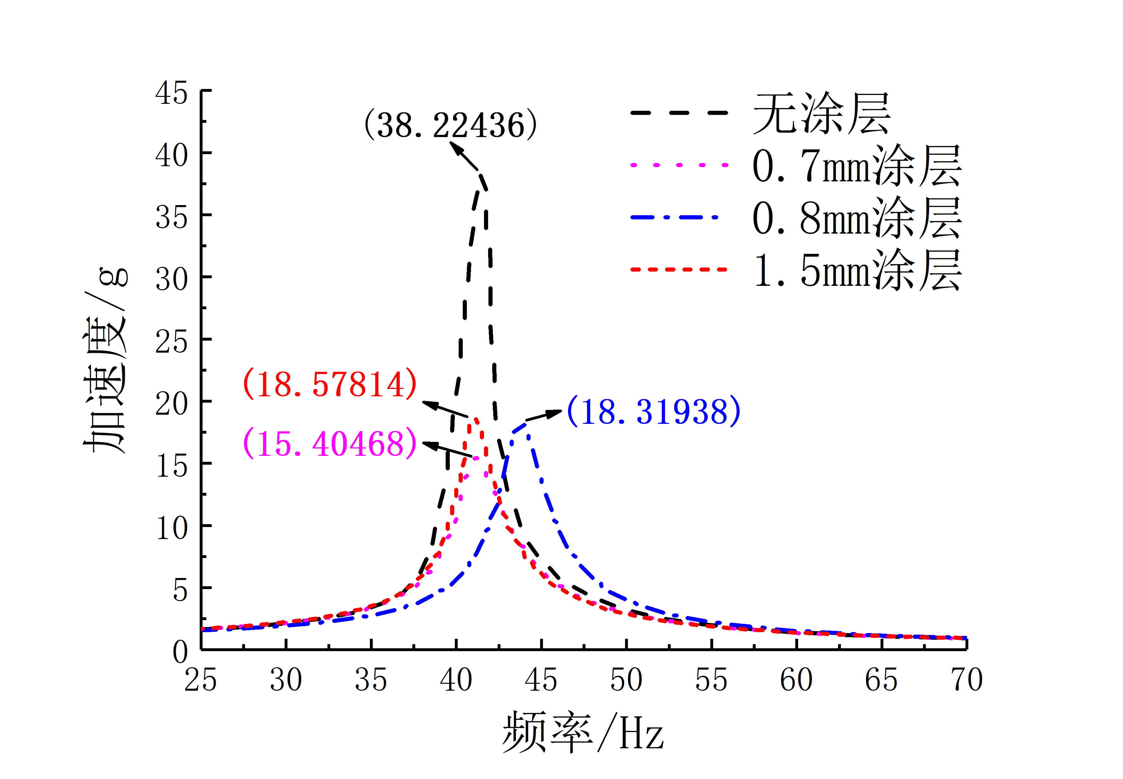
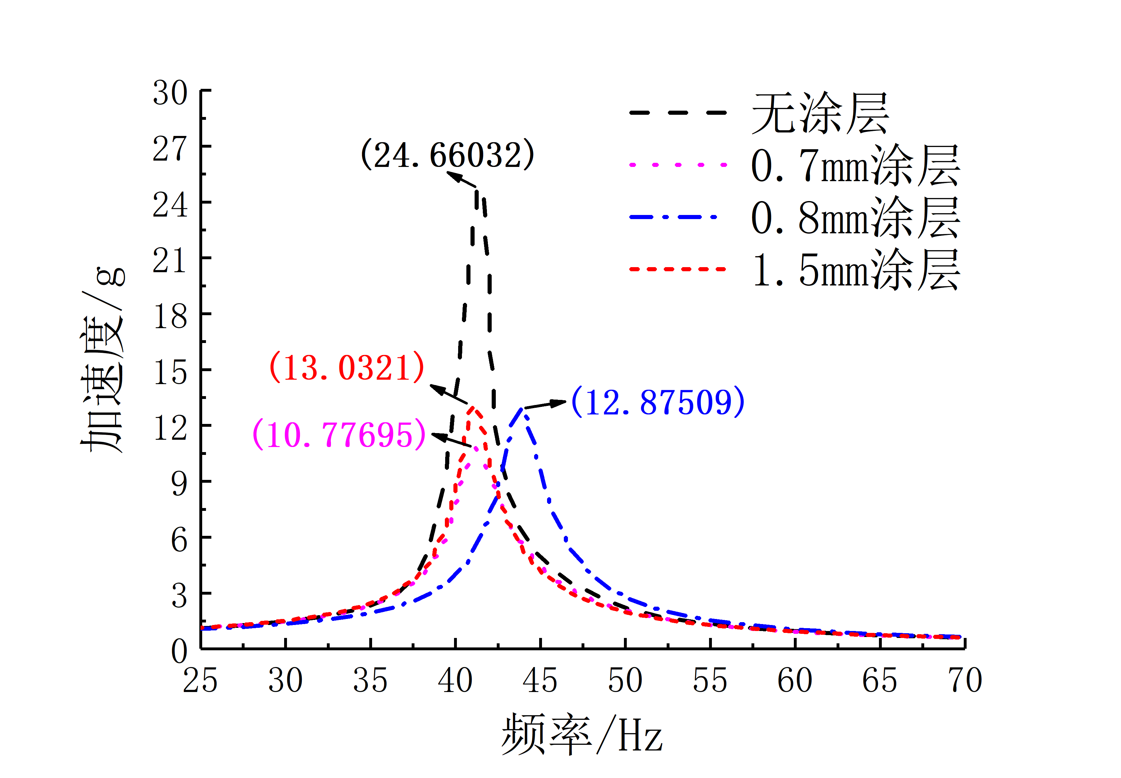
第三章
填料为10目云母粉制得的水性阻尼减振涂层振动试验
原料：180克10目云母粉、300ml丙烯酸乳液、其余均按配方
试验件涂层厚度：0.7mm、0.8mm、1.5mm
随着涂层厚度的增加，阻尼性能会降低
10目云母粉粒径较大，在其高固体含量时，虽片层滑移极低，但形成了聚合网状结构，极大的增强了阻尼涂层的阻尼性能
幅值
有效值
涂层厚度/mm | 最大幅值/g | 最大有效值/g | 减振效果/%
0.7 | 15.40468 | 10.77695 | 58
0.8 | 18.31938 | 12.87509 | 49.93
1.5 | 18.57814 | 13.03210 | 49.28
Notes:
当水性阻尼减振涂层厚度为0.25mm时阻尼性能最高

Slide 28
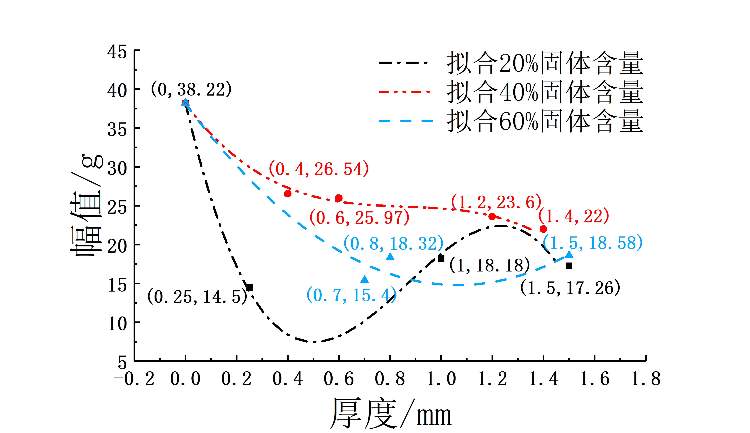
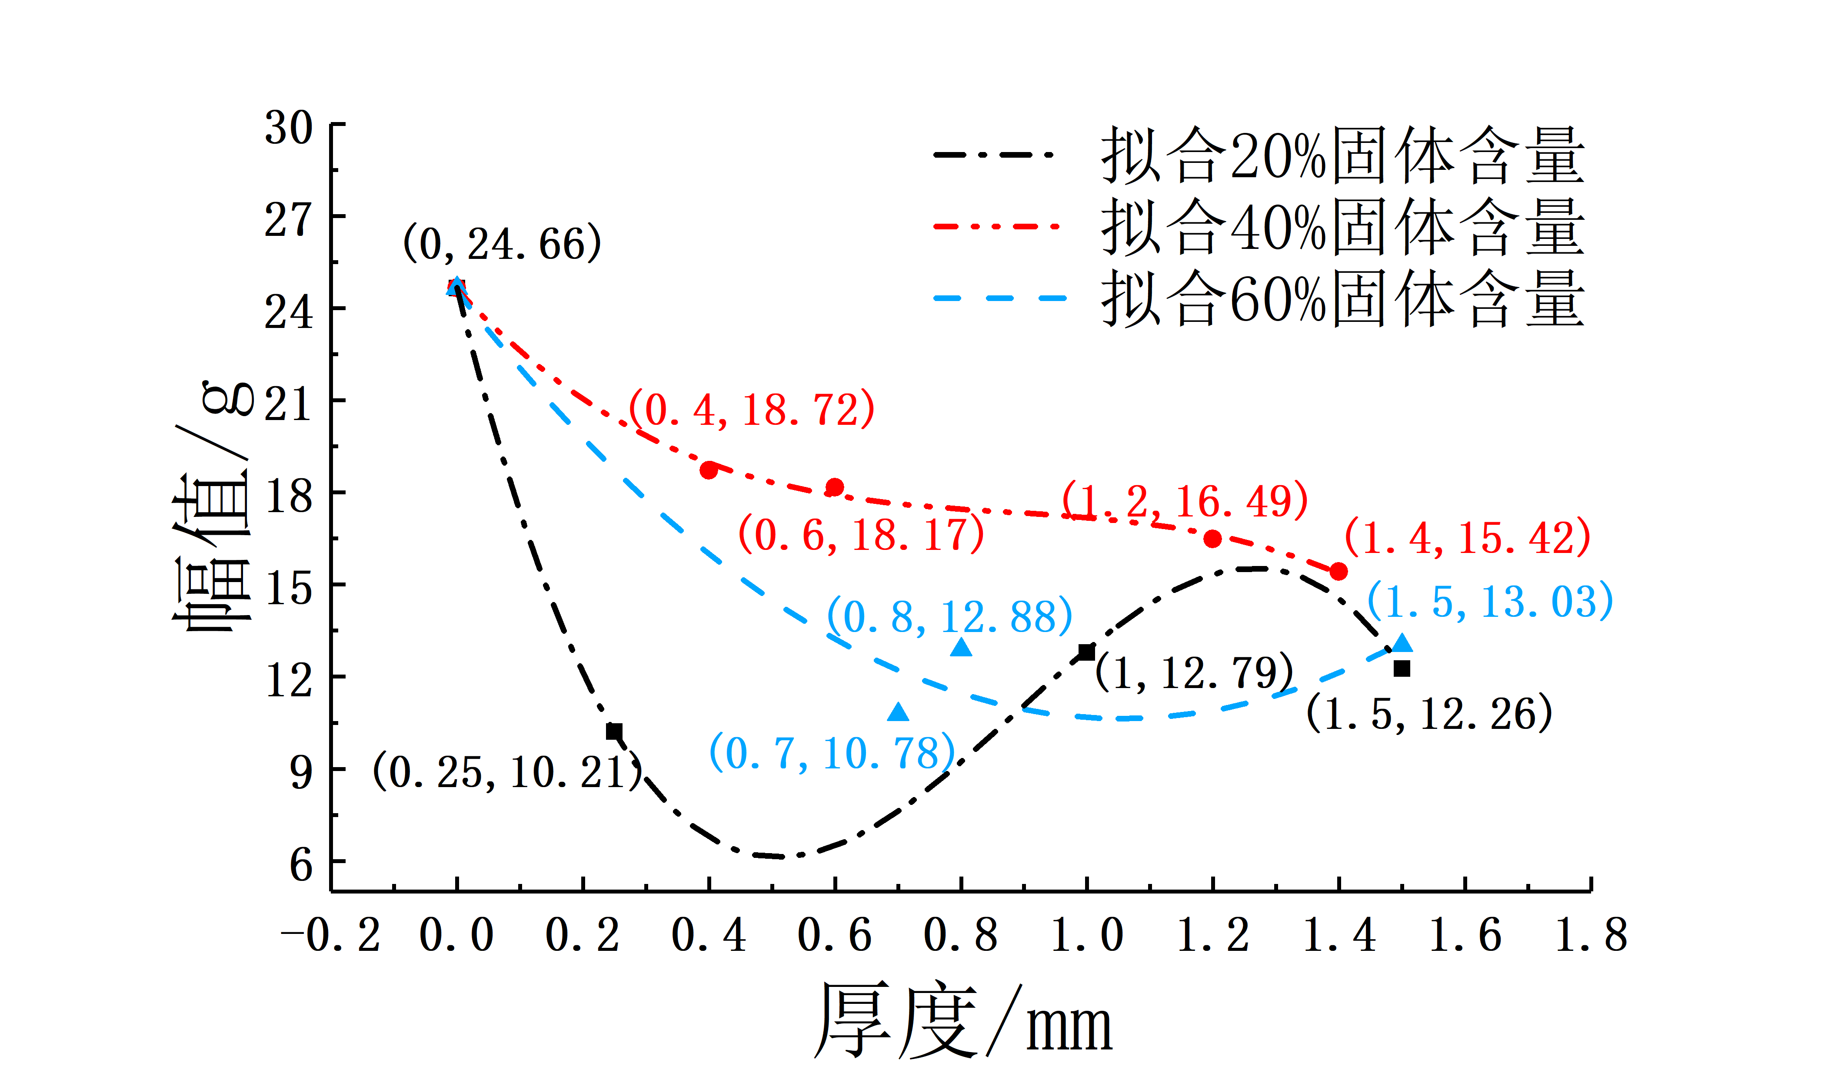
第三章
填料为10目云母粉制得的水性阻尼减振涂层振动试验
幅值
有效值
低固体含量：其减振机理主要是利用云母片层间的滑移，将机械能转换为热能消耗，因此当厚度过厚影响云母片层滑移会导致水性阻尼减振涂层的阻尼性能降低
中固体含量：云母片层间的滑移较难，机械能较难转换为热能，阻尼性能较差
高固体含量：其减振机理主要是形成聚合网状结构，从而增强水性阻尼减振涂层的阻尼性能
Notes:
10目云母粉粒径较大

Slide 29
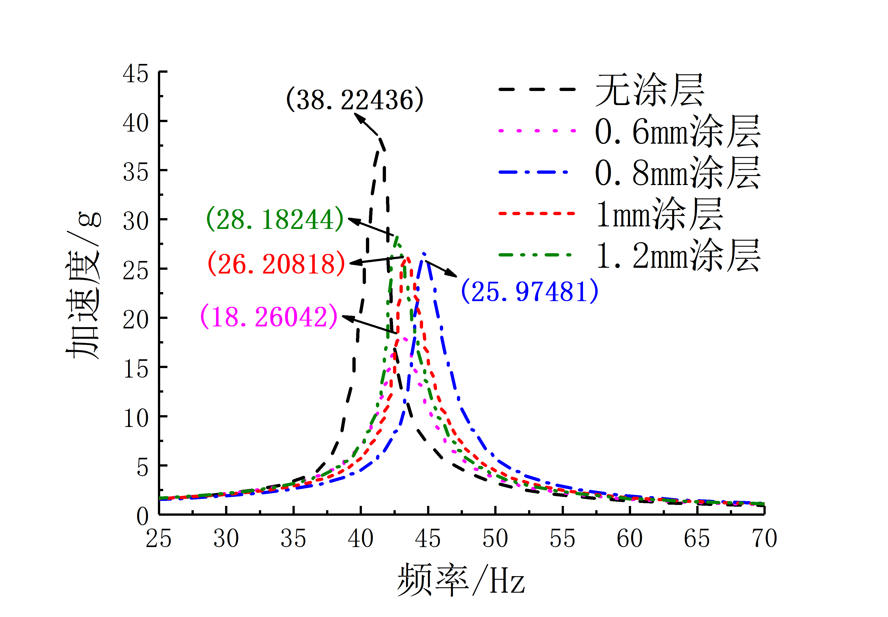
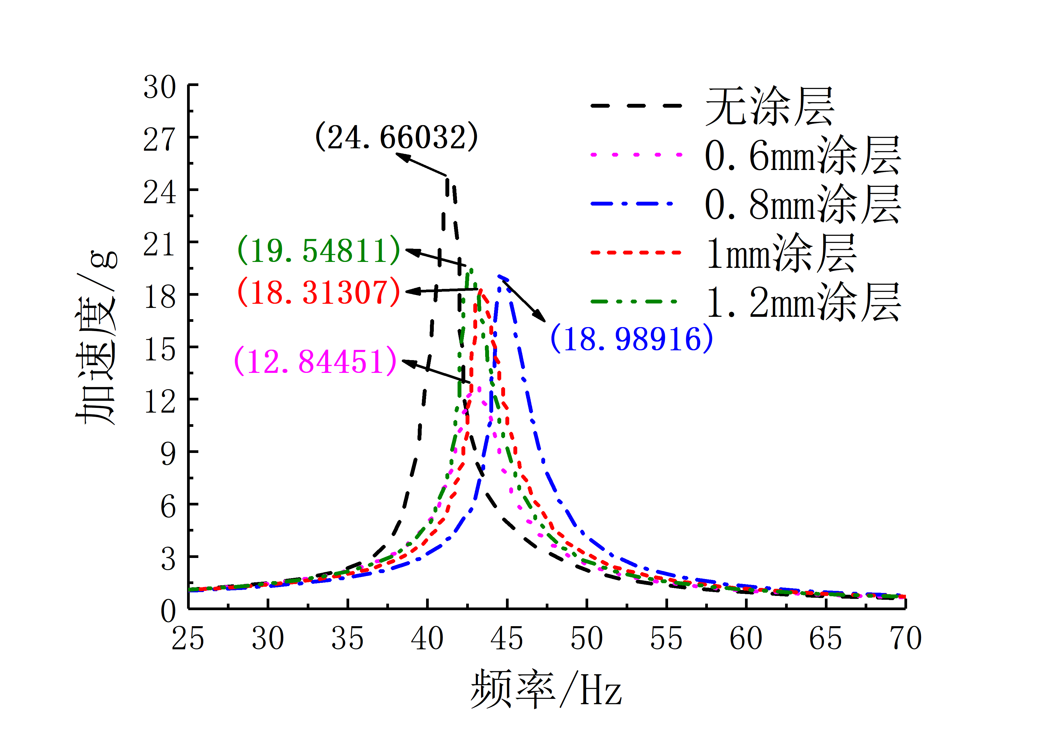
第三章
填料为40目云母粉制得的水性阻尼减振涂层振动试验
原料：60克40目云母粉、300ml丙烯酸乳液、其余均按配方
试验件涂层厚度：0.6mm、0.8mm、1mm、1.2mm
随着涂层厚度的增加，阻尼性能会降低
40目云母粉粒径较大，随着涂层厚度的增加，片层滑移逐渐变得困难，导致阻尼性能下降。
40目相较于10目粒径较小，减振效果相对较弱。
幅值
有效值
涂层厚度/mm | 最大幅值/g | 最大有效值/g | 减振效果/%
0.6 | 18.26042 | 12.84451 | 50.07
0.8 | 25.97481 | 18.98916 | 27.53
1 | 26.20818 | 18.31307 | 28.59
1.2 | 28.18244 | 19.54811 | 23.5
Notes:
当水性阻尼减振涂层厚度为0.25mm时阻尼性能最高

Slide 30
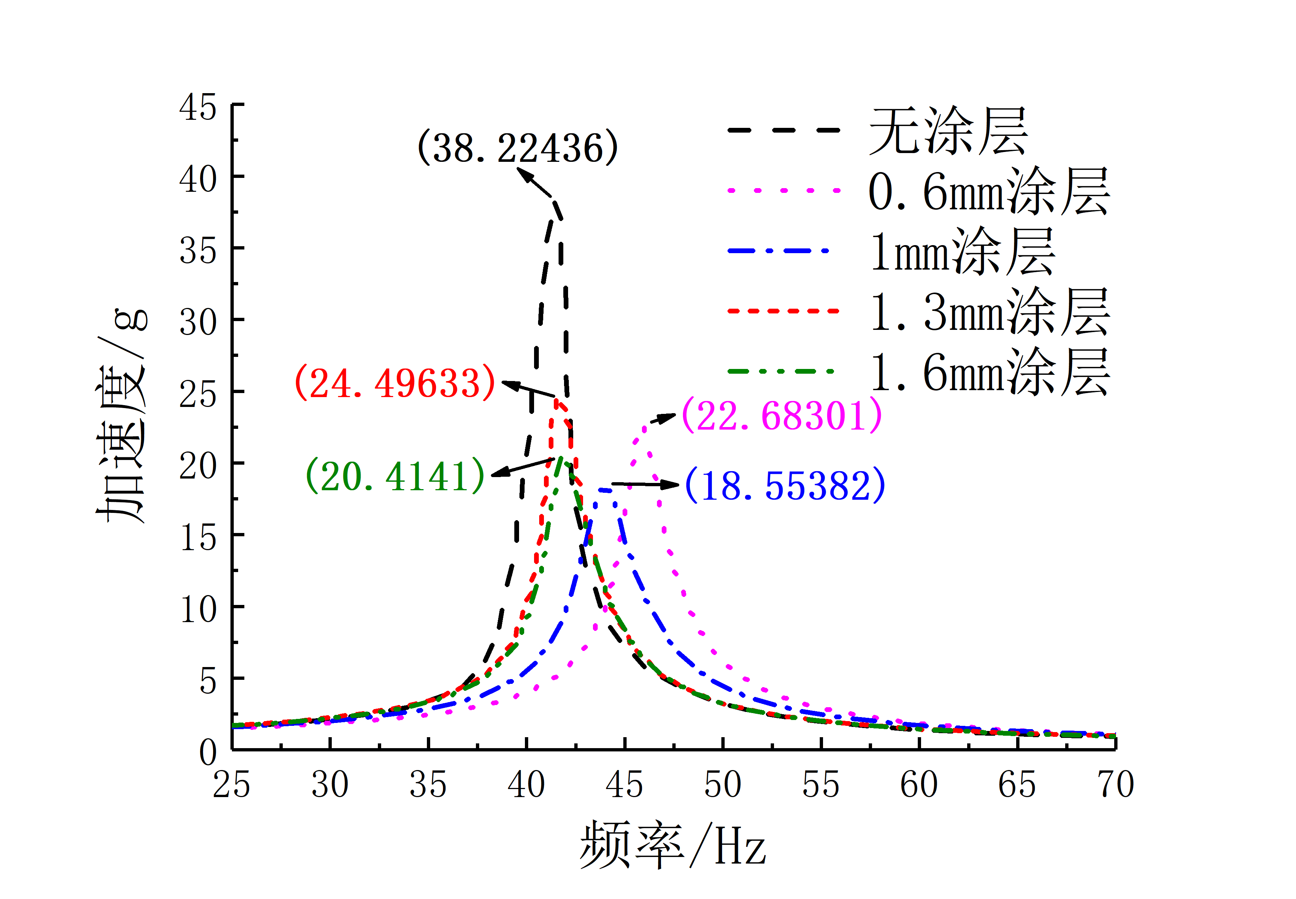
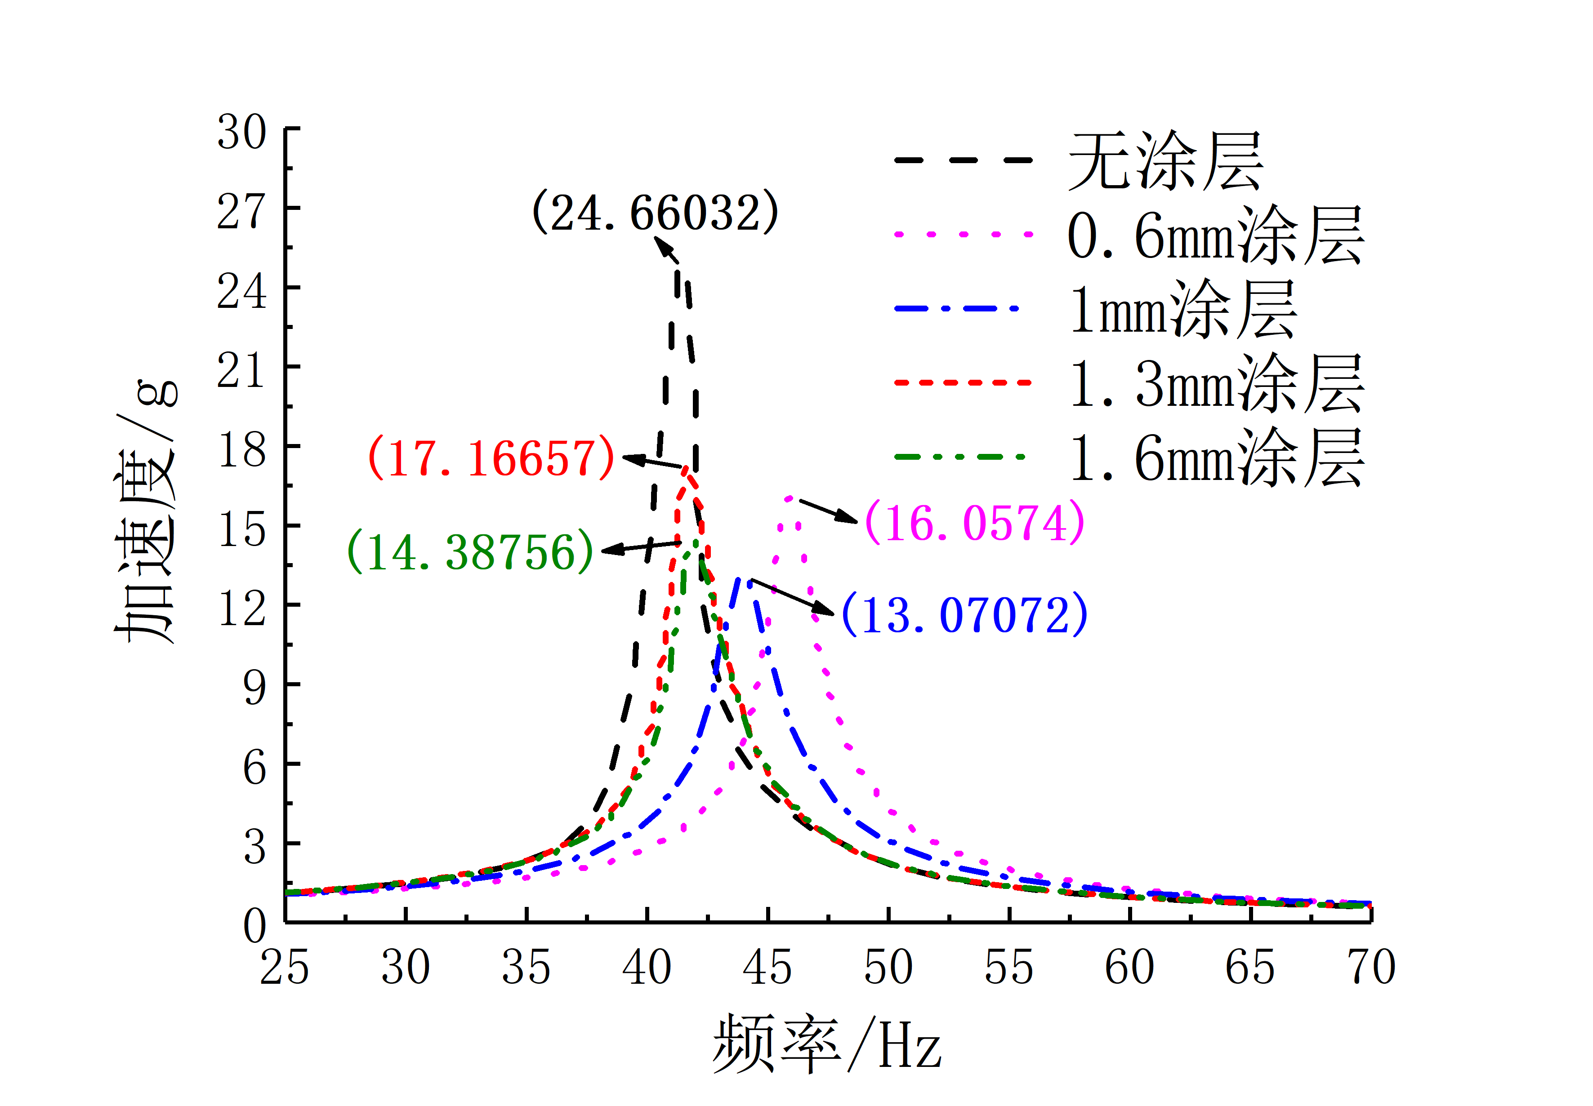
第三章
填料为40目云母粉制得的水性阻尼减振涂层振动试验
原料：120克40目云母粉、300ml丙烯酸乳液、其余均按配方
试验件涂层厚度：0.6mm、1mm、1.3mm、1.6mm
随着涂层厚度的增加，阻尼性能变化较小
40目相较于10目粒径较小，受涂层厚度影响较小
幅值
有效值
涂层厚度/mm | 最大幅值/g | 最大有效值/g | 减振效果/%
0.6 | 22.68301 | 16.05740 | 37.78
1 | 18.55382 | 13.07072 | 49.23
1.3 | 24.49633 | 17.16657 | 33.15
1.6 | 20.41410 | 14.38756 | 44.13
Notes:
当水性阻尼减振涂层厚度为0.25mm时阻尼性能最高

Slide 31
第三章
填料为40目云母粉制得的水性阻尼减振涂层振动试验
原料：180克40目云母粉、300ml丙烯酸乳液、其余均按配方
试验件涂层厚度：0.6mm、1mm、1.2mm
随着涂层厚度的增加，阻尼性能会提升
40目相较于10目粒径较小，与10目云母粉在较低的厚度时已形成不同，随着厚度的增加，逐渐形成聚合网状结构，增强了阻尼涂层的阻尼性能
幅值
有效值
涂层厚度/mm | 最大幅值/g | 最大有效值/g | 减振效果/%
0.6 | 24.18543 | 16.98493 | 33.93
1 | 22.26147 | 15.68737 | 39.08
1.2 | 19.49071 | 13.60938 | 46.91
Notes:
当水性阻尼减振涂层厚度为0.25mm时阻尼性能最高

Slide 32
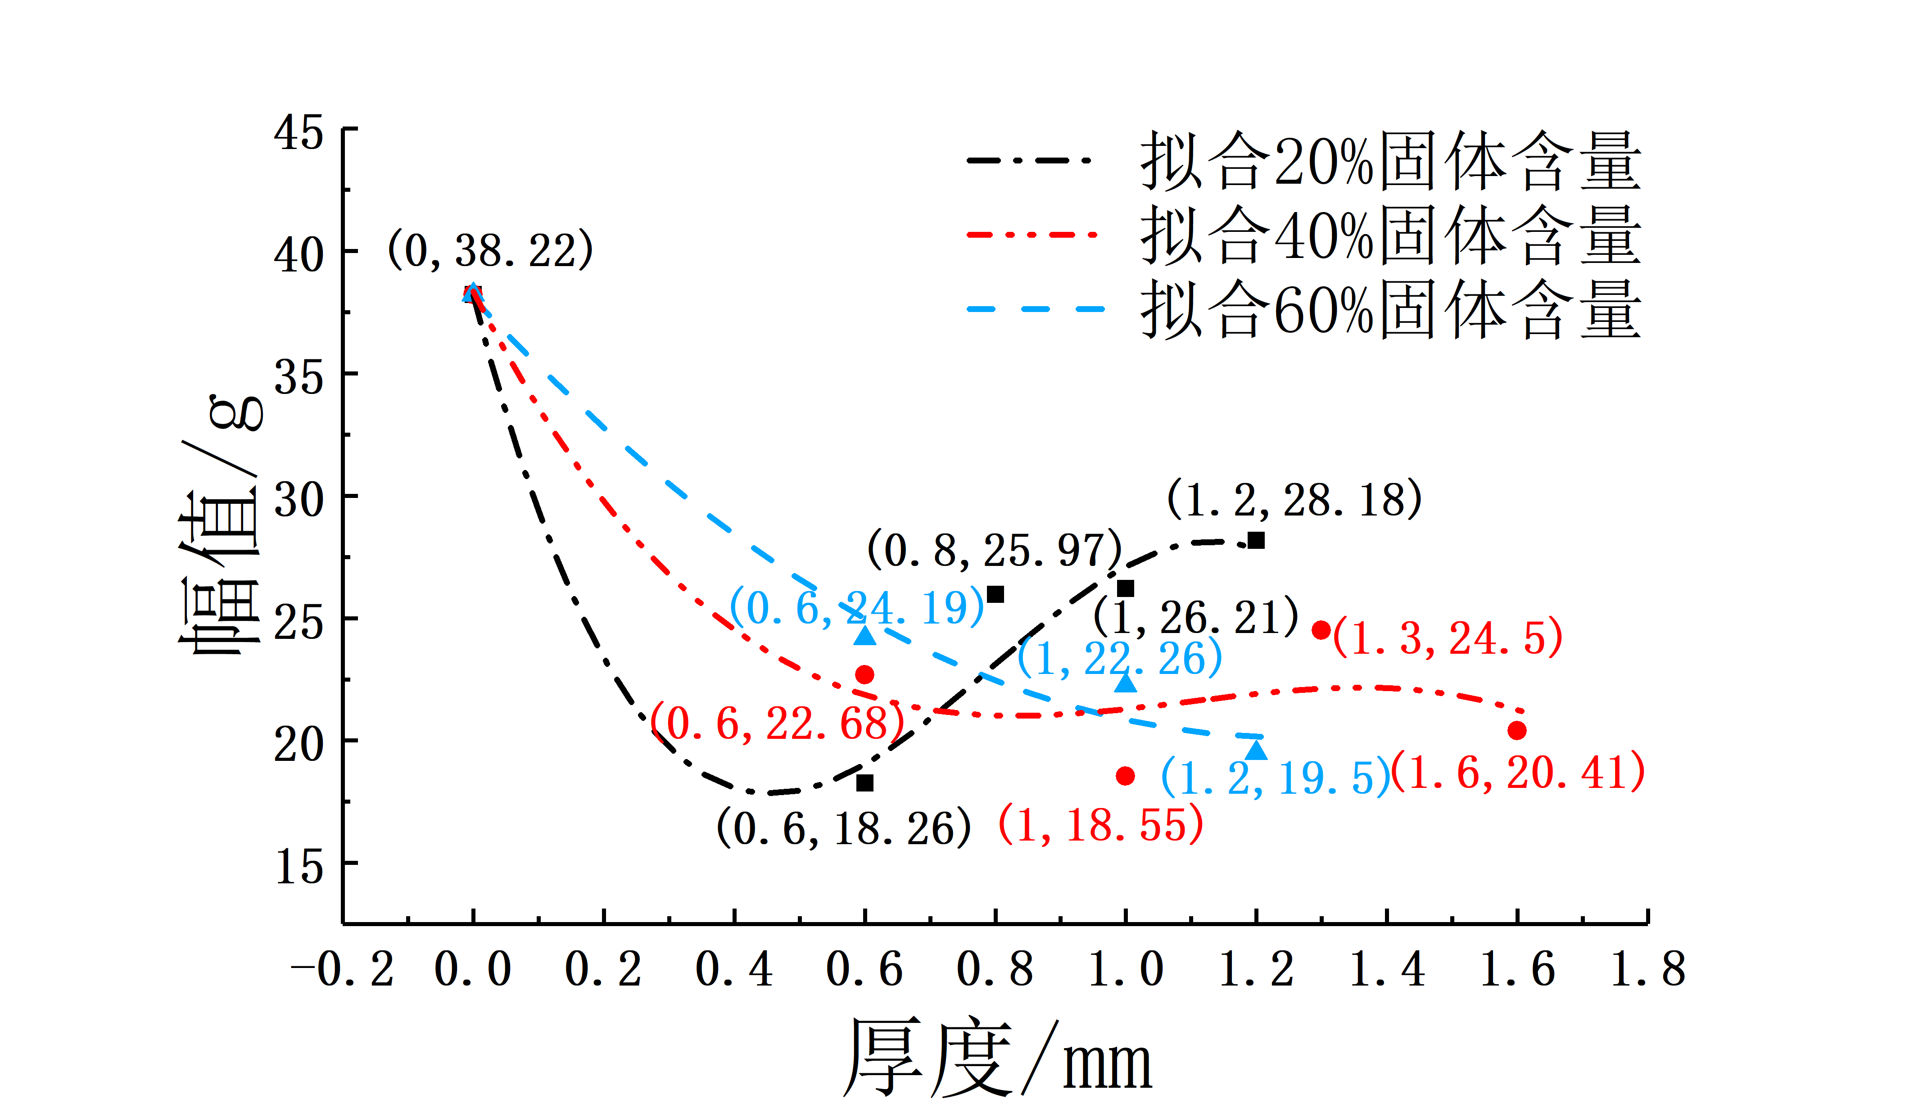
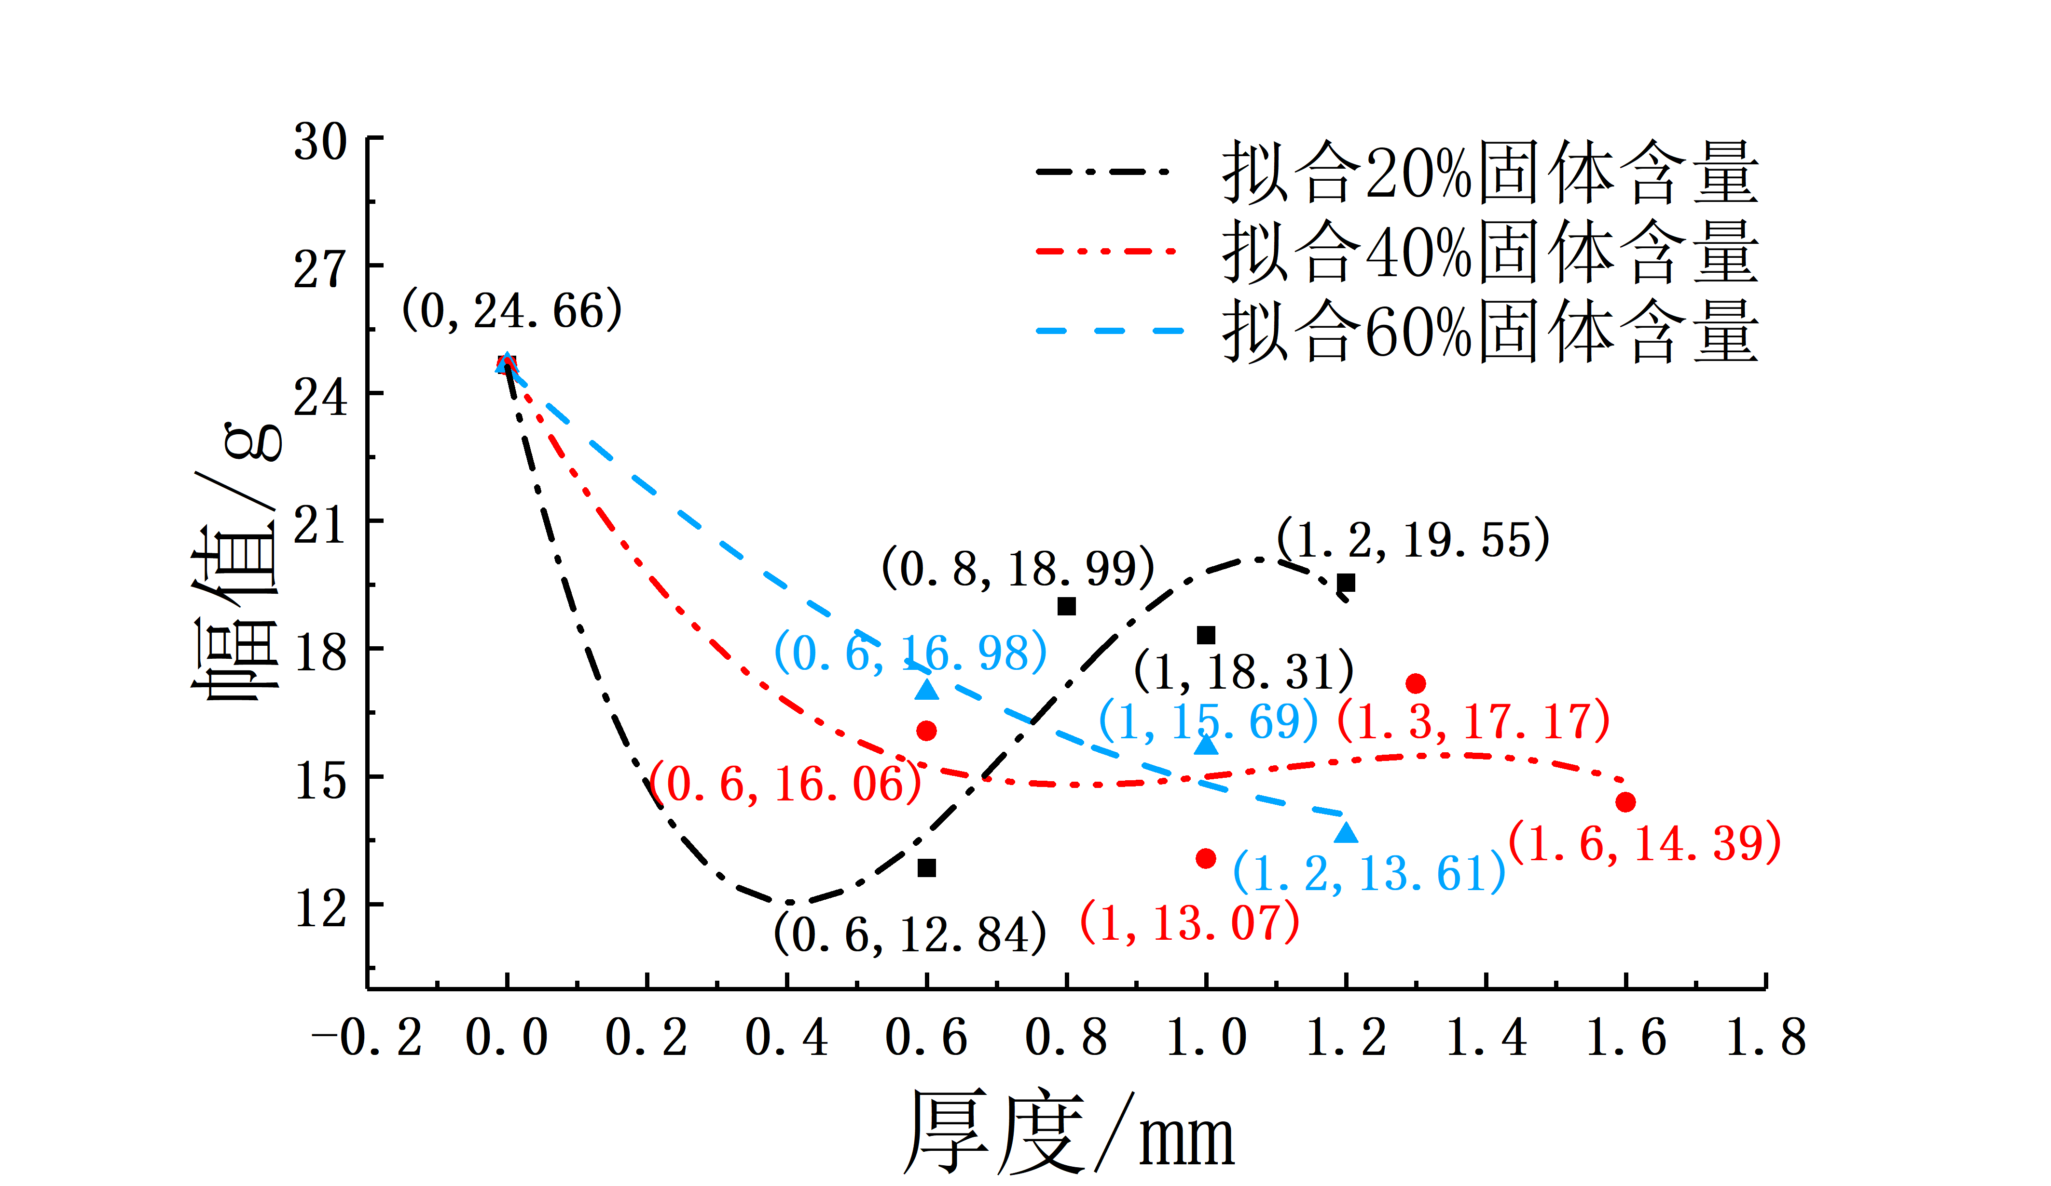
第三章
填料为40目云母粉制得的水性阻尼减振涂层振动试验
幅值
有效值
低固体含量：其减振机理主要是利用云母片层间的滑移，将机械能转换为热能消耗，因此当厚度过厚影响云母片层滑移会导致水性阻尼减振涂层的阻尼性能降低
中固体含量：云母片层间的滑移较难，由于40目粒径相较于10目小，因此相对变化不明显
高固体含量：其减振机理主要是逐渐形成聚合网状结构，从而增强水性阻尼减振涂层的阻尼性能
Notes:
10目云母粉粒径较大

Slide 33
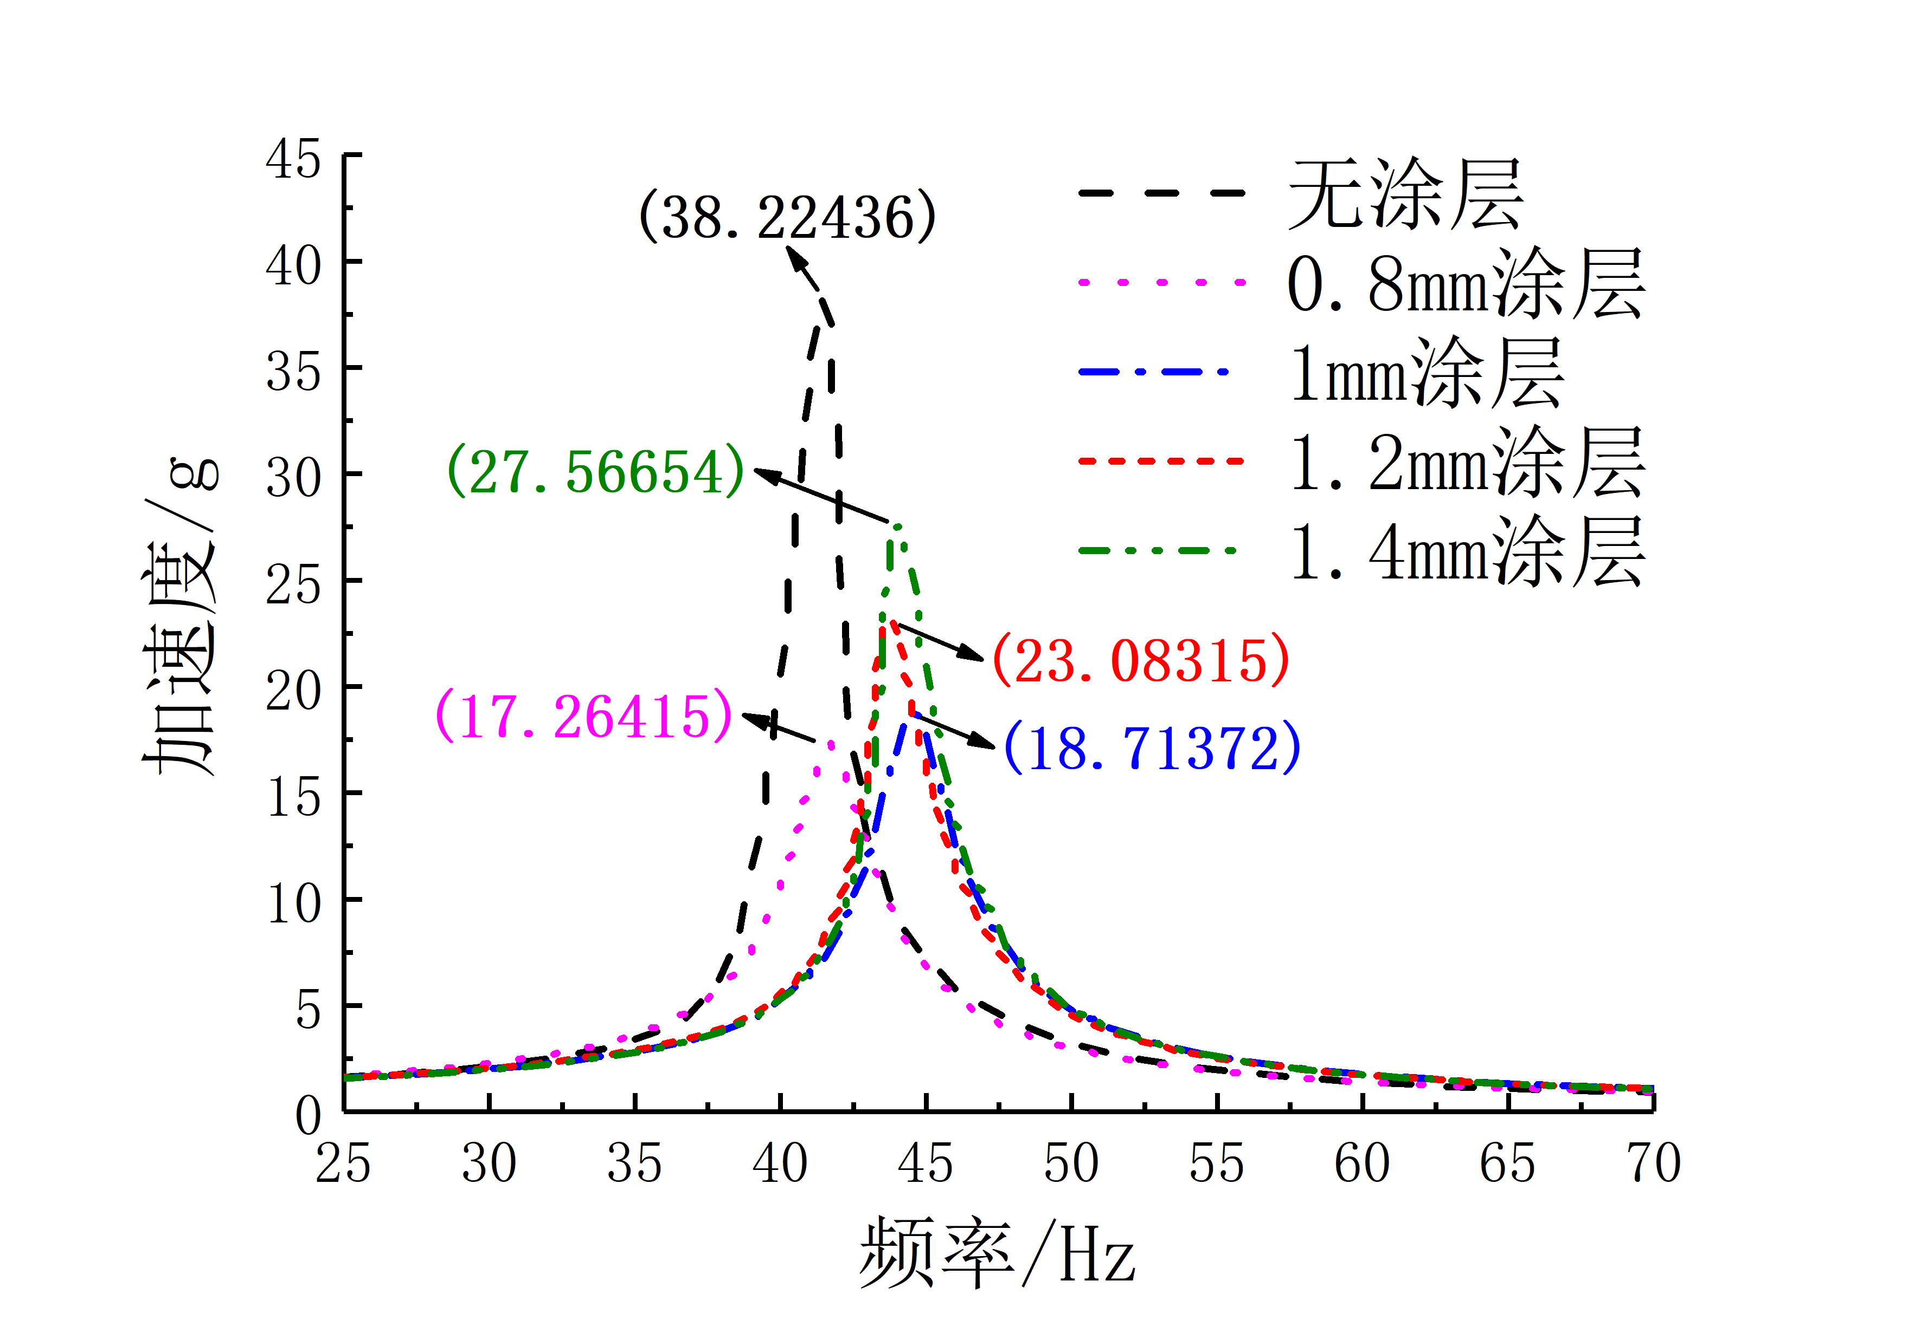
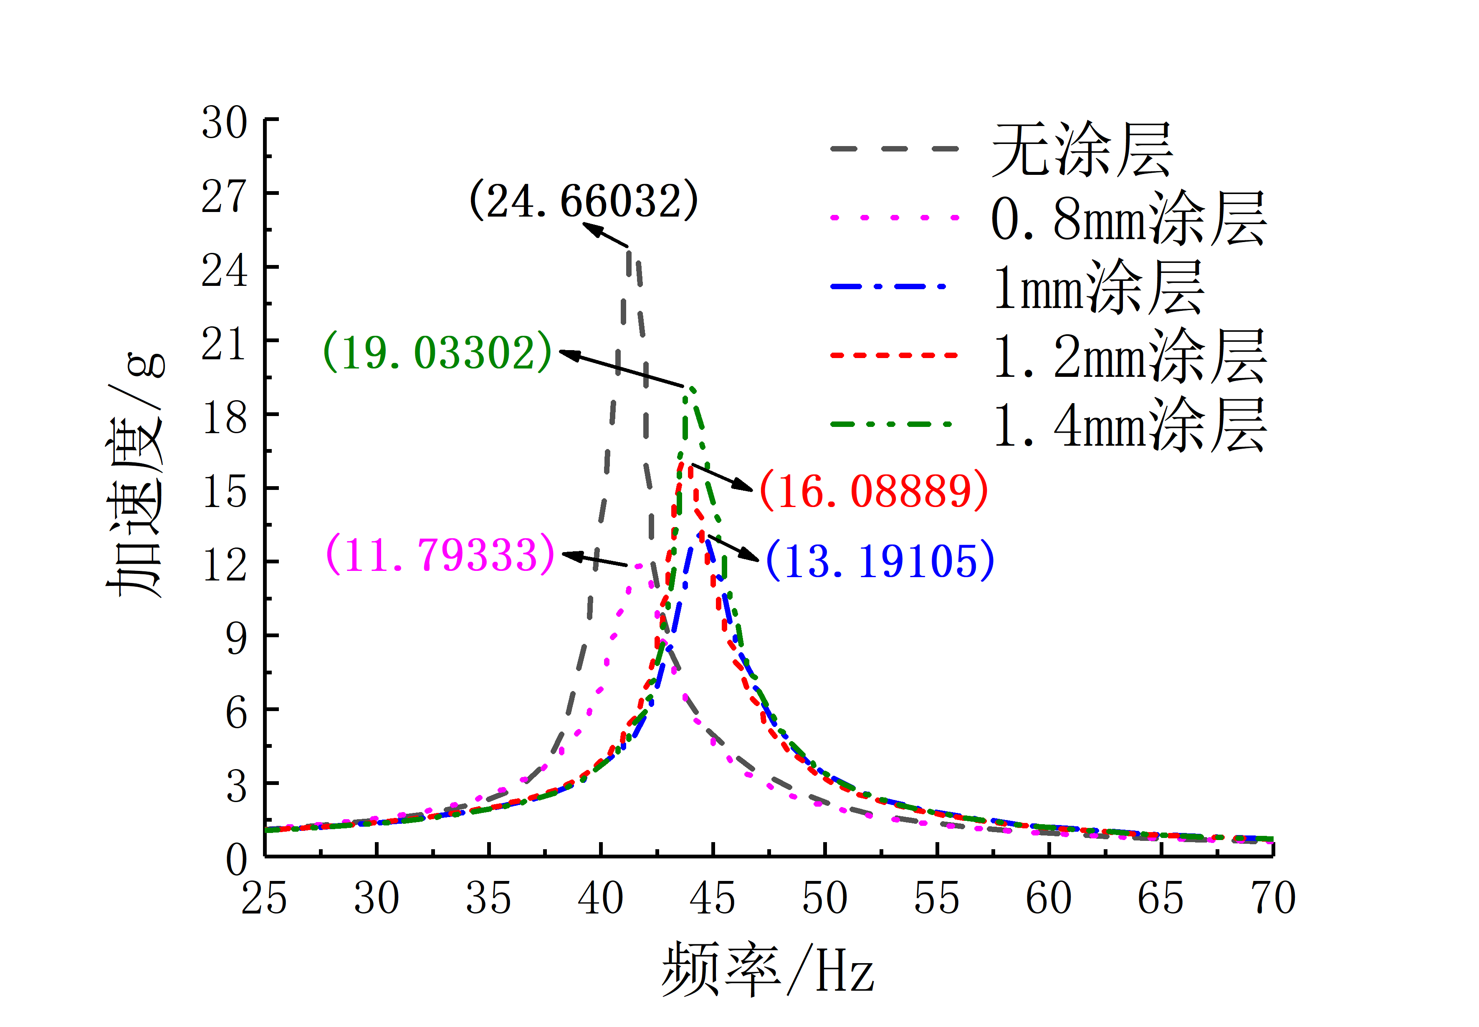
第三章
填料为400目云母粉制得的水性阻尼减振涂层振动试验
原料：60克400目云母粉、300ml丙烯酸乳液、其余均按配方
试验件涂层厚度：0.8mm、1mm、1.2mm、1.4mm
随着涂层厚度的增加，阻尼性能会降低
随着涂层厚度的增加，片层滑移逐渐变得困难
幅值
有效值
涂层厚度/mm | 最大幅值/g | 最大有效值/g | 减振效果/%
0.8 | 17.26415 | 11.79333 | 53.51
1 | 18.71372 | 13.19105 | 48.78
1.2 | 23.08315 | 16.08889 | 37.19
1.4 | 27.56654 | 19.03302 | 25.35
Notes:
当水性阻尼减振涂层厚度为0.25mm时阻尼性能最高

Slide 34
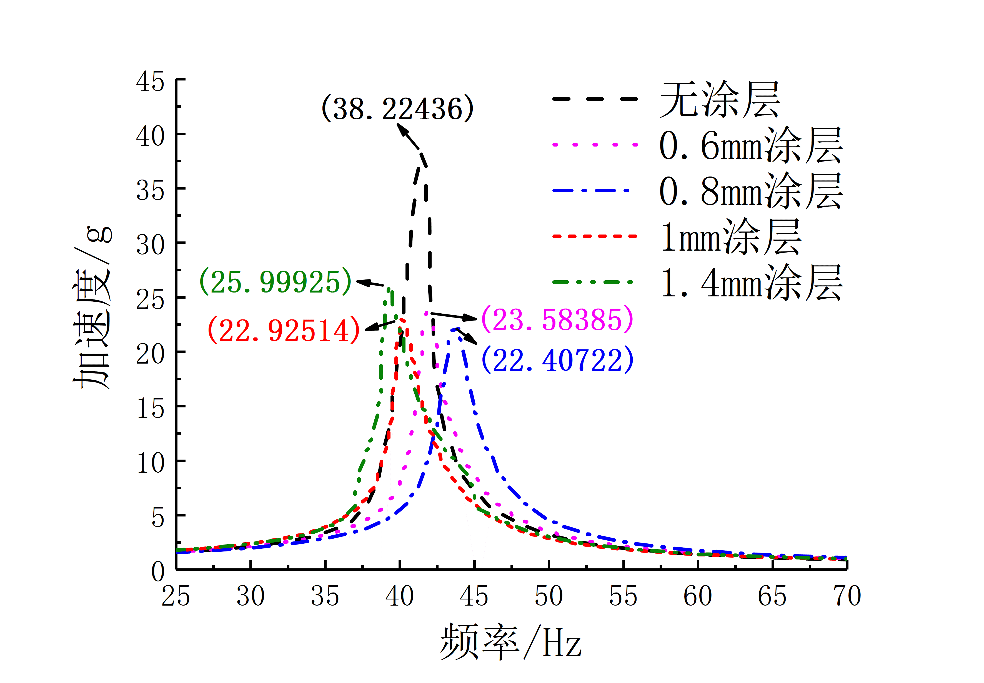
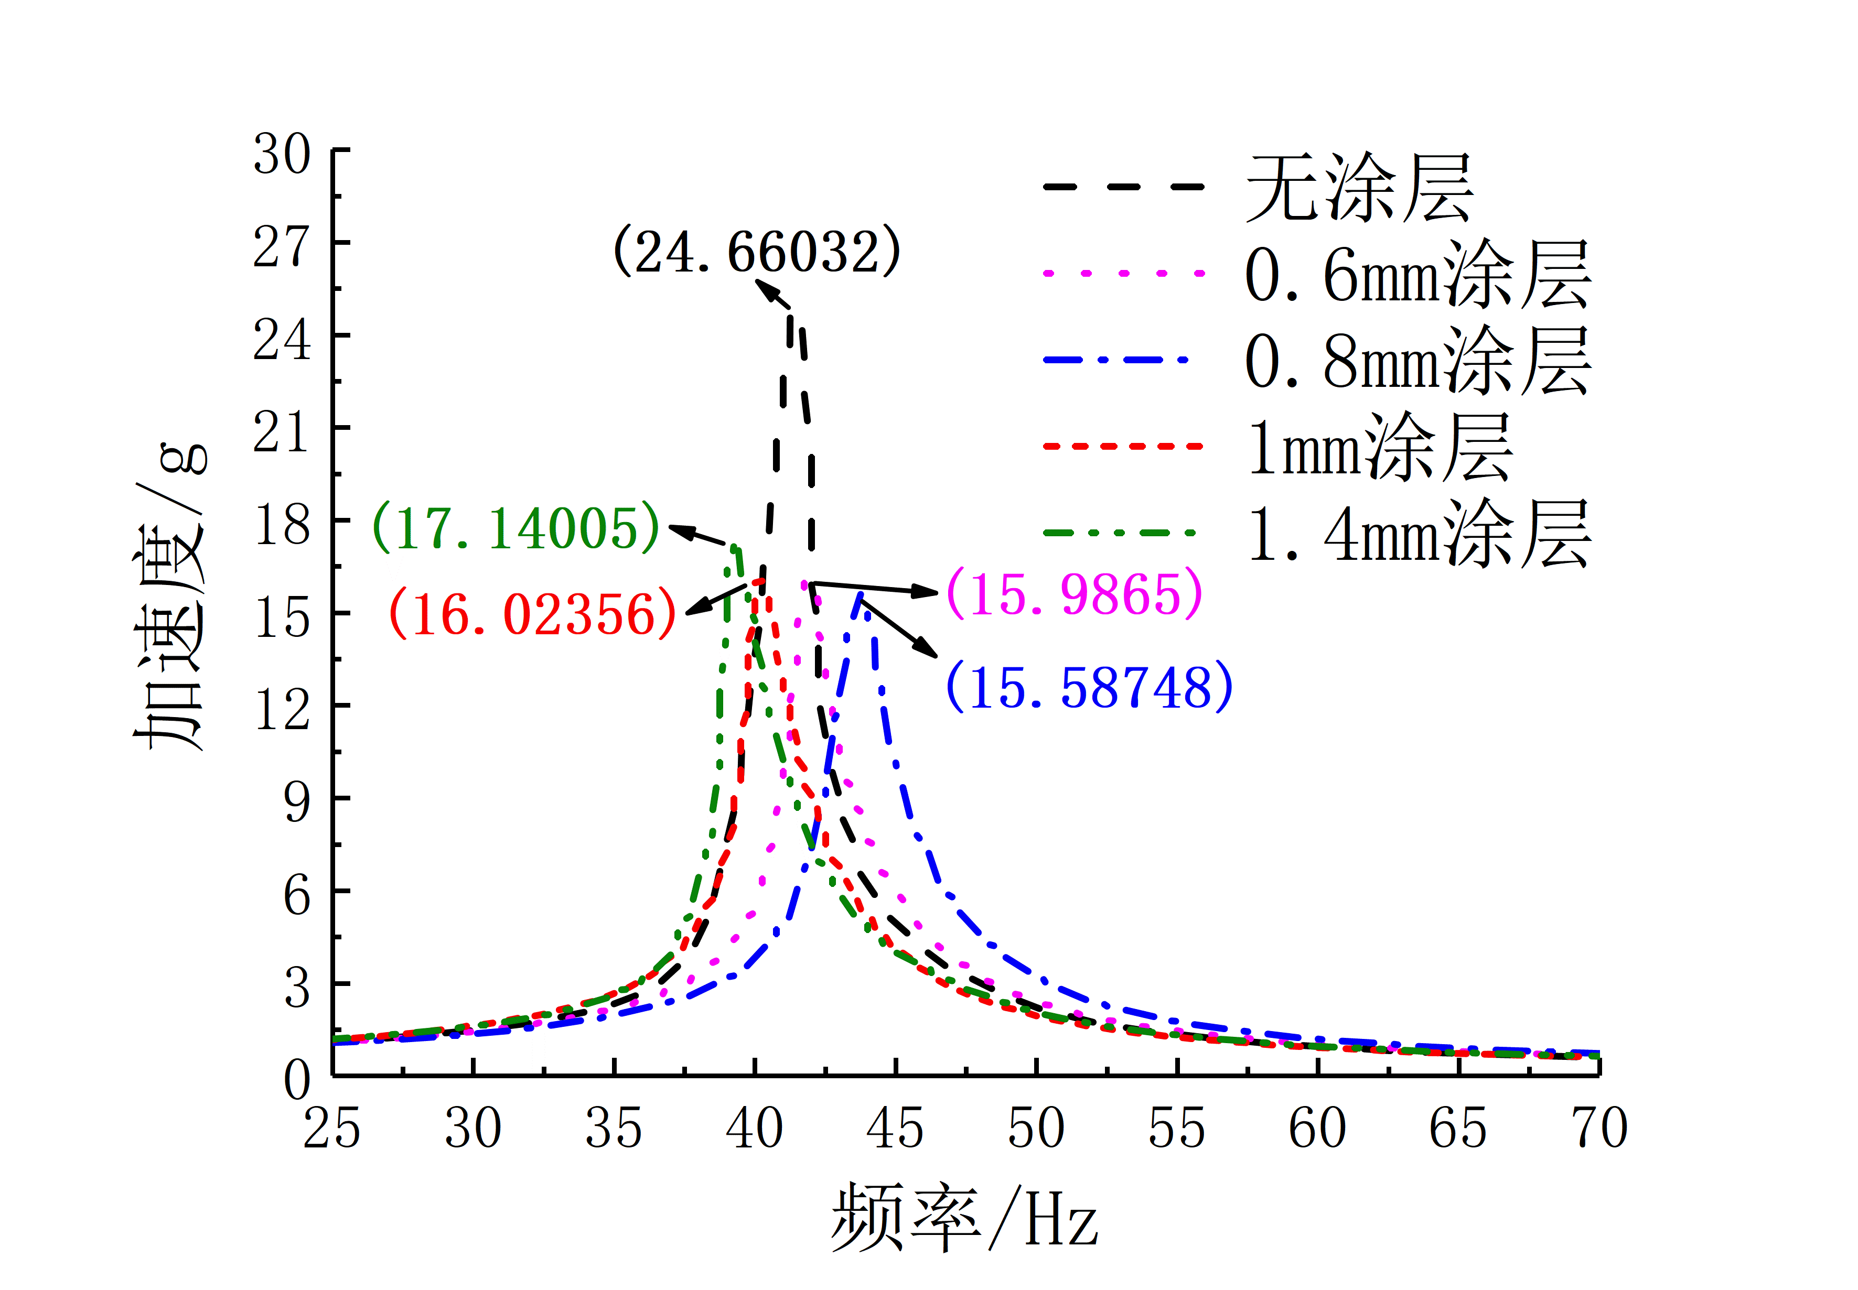
第三章
填料为400目云母粉制得的水性阻尼减振涂层振动试验
原料：120克400目云母粉、300ml丙烯酸乳液、其余均按配方
试验件涂层厚度：0.6mm、0.8mm、1mm、1.4mm
随着涂层厚度的增加，阻尼性能变化较小
400目云母粉的粒径较小，受涂层厚度影响较小
幅值
有效值
涂层厚度/mm | 最大幅值/g | 最大有效值/g | 减振效果/%
0.6 | 23.58385 | 15.98650 | 36.74
0.8 | 22.40722 | 15.58748 | 39.09
1 | 22.92514 | 16.02356 | 37.52
1.4 | 25.99925 | 17.14005 | 31.24
Notes:
当水性阻尼减振涂层厚度为0.25mm时阻尼性能最高

Slide 35


第三章
填料为400目云母粉制得的水性阻尼减振涂层振动试验
原料：180克10目云母粉、300ml丙烯酸乳液、其余均按配方
试验件涂层厚度：0.4mm、0.6mm、0.8mm、1mm
随着涂层厚度的增加，阻尼性能会提升
400目云母粉在其高含量时，云母片层间空隙较小，片层滑移十分困难
400目粒径较小，较难形成聚合网状结构
幅值
有效值
涂层厚度/mm | 最大幅值/g | 最大有效值/g | 减振效果/%
0.4 | 29.92295 | 19.92543 | 20.46
0.6 | 28.09198 | 19.40700 | 23.91
0.8 | 25.35352 | 17.54978 | 31.25
1 | 26.37426 | 17.96397 | 29.08
Notes:
当水性阻尼减振涂层厚度为0.25mm时阻尼性能最高

Slide 36


第三章
填料为400目云母粉制得的水性阻尼减振涂层振动试验
幅值
有效值
低固体含量：其减振机理主要是利用云母片层间的滑移，将机械能转换为热能消耗，因此当厚度过厚影响云母片层滑移会导致水性阻尼减振涂层的阻尼性能降低
中固体含量：由于400目粒径较小，云母片层间的空隙较大，阻尼性能较好
高固体含量：较难形成聚合网状结构，阻尼性能较差
Notes:
10目云母粉粒径较大

Slide 37
第三章
小结
1
进行了涂层面测点和金属面测点的减振性能研究
通过填料为80目云母粉制得的阻尼涂层进行试验，发现传感器贴于涂层面测得的振动加速度最大幅值和有效值均小于传感器贴于金属面测得的振动加速度最大幅值和有效值，因此为降低测量误差，阻尼涂层减振性能试验均将传感器贴于金属面进行研究分析。
2
进行了云母粉填料低固体含量的减振性能研究
通过改变云母粉粒径大小，分析了试验件在低固体含量下的减振性能，发现阻尼涂层均表现为随着涂层厚度的增加，阻尼性能会降低，且随着粒径的增大，最大阻尼性能提升。这主要是因为利用云母片层间的滑移将机械能转换为热能消耗减振，而过厚的涂层会影响云母片层滑移。
3
进行了云母粉填料中固体含量的减振性能研究
通过改变云母粉粒径大小，分析了试验件在中固体含量下的减振性能，发现阻尼涂层均表现为随着涂层厚度的增加，阻尼性能较为稳定，且随着粒径的增大，最大阻尼性能下降。这主要是因为粒径越大云母层间的空隙越小，影响了云母片层滑移。
4
进行了云母粉填料高固体含量的减振性能研究
通过改变云母粉粒径大小，分析了试验件在高固体含量下的减振性能，发现阻尼涂层均形成了聚合网状结构，从而阻尼性能得到了较大的提升，且随着粒径的增大，形成聚合网状结构所需的涂层厚度越小。

Slide 38
目录
CONTENTS
01
绪论
02
飞机管道水性阻尼减振涂层材料制备
03
飞机管道水性阻尼减振涂层材料减振性能研究
04
飞机管道水性阻尼减振复合涂层减振性能研究
05
飞机管道水性阻尼减振涂层仿真研究
06
总结与展望
Notes:
主要分为5个部分

Slide 39


第四章
阻尼减振复合涂层减振原理
消耗能量
约束层
水性阻尼涂层
基体
未受力时
受力时
当基层产生弯曲振动时，阻尼减振涂层随基体一起振动，在阻尼减振涂层内部产生拉压变形而耗能的同时，基体与约束层产生相对滑移运动，阻尼减振涂层产生剪切应变使一部分机械能损耗掉

Slide 40


第四章
填料为10目云母粉制得的阻尼减振复合涂层振动试验
原料：60克10目云母粉、300ml丙烯酸乳液、其余均按配方
试验件：涂层厚度：1.2mm、1.4mm； 约束层厚度：1mm
随着涂层厚度的增加，阻尼性能会略微降低
随着涂层厚度的增加，片层滑移逐渐变得困难，涂层本身阻尼性能下降
约束层极大的提升了阻尼性能
幅值
有效值
涂层厚度/mm | 最大幅值/g | 最大有效值/g | 减振效果/%
1.2 | 8.55147 | 6.01664 | 76.62
1.4 | 9.27956 | 6.54524 | 74.59
Notes:
当水性阻尼减振涂层厚度为0.25mm时阻尼性能最高

Slide 41


第四章
填料为10目云母粉制得的阻尼减振复合涂层振动试验
原料：120克10目云母粉、300ml丙烯酸乳液、其余均按配方
试验件：涂层厚度：1.4mm、1.7mm； 约束层厚度：1mm
随着涂层厚度的增加，阻尼性能会略微提升
受约束层影响，随着厚度的增加，逐渐形成聚合网状结构，增强了阻尼涂层的阻尼性能
约束层极大的提升了阻尼性能
幅值
有效值
涂层厚度/mm | 最大幅值/g | 最大有效值/g | 减振效果/%
1.4 | 8.90867 | 6.24248 | 75.69
1.7 | 6.99628 | 4.8384 | 81.04
Notes:
当水性阻尼减振涂层厚度为0.25mm时阻尼性能最高

Slide 42


第四章
填料为10目云母粉制得的阻尼减振复合涂层振动试验
原料：180克10目云母粉、300ml丙烯酸乳液、其余均按配方
试验件：涂层厚度：0.9mm、1.5mm、1.7mm； 约束层厚度：1mm
随着涂层厚度的增加，阻尼性能会略微提升
随着厚度的增加，逐渐形成聚合网状结构，增强了阻尼涂层的阻尼性能
约束层极大的提升了阻尼性能
幅值
有效值
涂层厚度/mm | 最大幅值/g | 最大有效值/g | 减振效果/%
0.9 | 9.99178 | 6.97771 | 72.78
1.5 | 4.84409 | 3.35888 | 86.9
1.7 | 7.3513 | 5.1591 | 79.93
Notes:
当水性阻尼减振涂层厚度为0.25mm时阻尼性能最高

Slide 43


第四章
填料为10目云母粉制得的阻尼减振复合涂层振动试验
幅值
有效值
低固体含量：其减振机理主要是利用云母片层间的滑移，将机械能转换为热能消耗，因此当厚度过厚影响云母片层滑移会导致水性阻尼减振涂层的阻尼性能降低
中固体含量：云母片层间的滑移较难，但受约束层影响，随着厚度的增加，逐渐形成聚合网状结构，增强了阻尼涂层的阻尼性能
高固体含量：其减振机理主要是形成聚合网状结构，从而增强水性阻尼减振涂层的阻尼性能
Notes:
10目云母粉粒径较大

Slide 44


第四章
填料为40目云母粉制得的阻尼减振复合涂层振动试验
原料：60克40目云母粉、300ml丙烯酸乳液、其余均按配方
试验件：涂层厚度：1mm、1.2mm； 约束层厚度：1mm
随着涂层厚度的增加，阻尼性能会略微降低
随着涂层厚度的增加，片层滑移逐渐变得困难，涂层本身阻尼性能下降
约束层极大的提升了阻尼性能
幅值
有效值
涂层厚度/mm | 最大幅值/g | 最大有效值/g | 减振效果/%
1 | 10.571 | 7.43884 | 71.09
1.2 | 11.69792 | 8.27109 | 67.93
Notes:
当水性阻尼减振涂层厚度为0.25mm时阻尼性能最高

Slide 45


第四章
填料为40目云母粉制得的阻尼减振复合涂层振动试验
原料：120克40目云母粉、300ml丙烯酸乳液、其余均按配方
试验件：涂层厚度：1mm、1.4mm、1.6mm； 约束层厚度：1mm
40目相较于10目粒径较小，随着涂层厚度的增加，阻尼性能会略微降低
约束层极大的提升了阻尼性能
幅值
有效值
涂层厚度/mm | 最大幅值/g | 最大有效值/g | 减振效果/%
1 | 5.29094 | 3.66609 | 85.65
1.4 | 6.80039 | 4.75095 | 81.74
1.6 | 7.8259 | 5.06998 | 79.49
Notes:
当水性阻尼减振涂层厚度为0.25mm时阻尼性能最高

Slide 46


第四章
填料为40目云母粉制得的阻尼减振复合涂层振动试验
原料：180克10目云母粉、300ml丙烯酸乳液、其余均按配方
试验件：涂层厚度：1.5mm、1.7mm、2.3mm； 约束层厚度：1mm
虽然片层滑移变得困难，但形成了聚合网状结构，而随着涂层厚度的增加，聚合网状结构逐渐变得宽松，导致了阻尼性能略微降低
约束层极大的提升了阻尼性能
幅值
有效值
涂层厚度/mm | 最大幅值/g | 最大有效值/g | 减振效果/%
1.5 | 4.36995 | 3.04306 | 88.12
1.7 | 5.06013 | 3.51497 | 86.26
2.3 | 5.82991 | 4.06505 | 84.14
Notes:
当水性阻尼减振涂层厚度为0.25mm时阻尼性能最高

Slide 47


第四章
填料为40目云母粉制得的阻尼减振复合涂层振动试验
幅值
有效值
低固体含量：其减振机理主要是利用云母片层间的滑移，将机械能转换为热能消耗，因此当厚度过厚影响云母片层滑移会导致水性阻尼减振涂层的阻尼性能降低
中固体含量：云母片层间的滑移较难，但由于40目粒径小于10目云母粉，随着厚度的增加，未能形成聚合网状结构
高固体含量：其减振机理主要是形成聚合网状结构，从而增强水性阻尼减振涂层的阻尼性能
Notes:
10目云母粉粒径较大

Slide 48
第四章
小结
1
进行了附加约束层后的复合涂层减振性能研究
通过填料为10目以及40目云母粉制得的阻尼涂层附加约束层进行试验，发现约束层极大的提升了阻尼性能，并提升了试验件的刚度。
2
进行了云母粉填料低固体含量的复合涂层减振性能研究
通过改变云母粉粒径大小，分析了试验件在低固体含量下的减振性能，发现阻尼涂层均表现为随着涂层厚度的增加，阻尼性能会降低，且随着粒径的增大，最大阻尼性能提升。这主要是因为利用云母片层间的滑移将机械能转换为热能消耗减振，而过厚的涂层会影响云母片层滑移。
3
进行了云母粉填料中固体含量的复合涂层减振性能研究
通过改变云母粉粒径大小，分析了试验件在中固体含量下的减振性能，发现受到约束层的影响，大粒径填料可形成聚合网状结构。
4
进行了云母粉填料高固体含量的复合涂层减振性能研究
通过改变云母粉粒径大小，分析了试验件在高固体含量下的减振性能，发现阻尼涂层均形成了聚合网状结构

Slide 49
目录
CONTENTS
01
绪论
02
飞机管道水性阻尼减振涂层材料制备
03
飞机管道水性阻尼减振涂层材料减振性能研究
04
飞机管道水性阻尼减振复合涂层减振性能研究
05
飞机管道水性阻尼减振涂层仿真研究
06
总结与展望
Notes:
主要分为5个部分

Slide 50



第五章
有限元建模
材料：
金属基底：2A12
涂层：制备的水性阻尼减振涂层
约束层：2A12
加速度传感器：1Cr18Ni9Ti
加速度
传感器
约束部位
金属
基底
涂层
约束层

Slide 51
第五章
有限元建模
部件 | 弹性模量/Pa | 密度/ kg•m⁻³ | 泊松比
金属基底 | 6.6×10¹⁰ | 2800 | 0.33
涂层材料 | 1.8×10⁶~1.8×10⁷ | 431~1151 | 0.15~0.25
加速度传感器 | 2.1×10¹¹ | 7800 | 0.3
基于复合材料层合板理论
建模时将金属基底以及制备阻尼涂层做整体刚性处理，忽略之间的连接面；金属基底以及加速度传感器也做整体刚性处理，忽略其间的连接面。试验金属基底、涂层材料以及加速度传感器均采用SOLID185单元。

Slide 52


第五章
相对阻尼比
利用共振时系统的阻尼特性
$$β\left(s\right)=\frac{1}{\sqrt{{\left(1−s^{2}\right)}^{2}+{\left(2ξs\right)}^{2}}}$$
幅频特性曲线
在共振峰的两侧取与 对应的两点 ，则两点间的距离定义为带宽
品质因子
相对阻尼比

Slide 53
第五章
同固体含量同目数的云母粉填料不同涂层厚度仿真
仿真对象：400目固体含量为20%的云母粉制得的飞机管道水性阻尼减振涂层试验件
仿真方式：谐响应仿真
仿真参数获取：
  厚度：游标卡尺
  质量：电子天平
  阻尼比：试验数据计算
  材料阻尼系数：试验数据计算
填料低固体含量（20%）时三种目数的规律相似，均为随着涂层厚度的增加，阻尼性能会降低，因此进行一组同固体含量同目数云母粉填料不同涂层厚度的仿真，以验证仿真模型的有效性和准确性。
仿真目的
仿真方案
涂层厚度/mm | 涂层质量/g | 涂层密度/g·mm⁻³ | 阻尼比/% | 材料阻尼系数/(N·s/m)
0.8 | 4.428 | 6.15e⁻¹⁰ | 0.03313 | 0.08147
1 | 4.856 | 5.4e⁻¹⁰ | 0.03089 | 0.08263
1.2 | 7.295 | 6.75e⁻¹⁰ | 0.02286 | 0.06499
1.4 | 7.617 | 6.05e⁻¹⁰ | 0.01989 | 0.05743
仿真参数

Slide 54




第五章
同固体含量同目数的云母粉填料不同涂层厚度仿真
根据半功率带宽法计算出的阻尼系数代入有限元模型后，仿真所得数据与试验测得数据较为吻合。
仿真所得结论与试验相同：随着涂层厚度的增加，阻尼性能会降低，证明了仿真模型的准确性和有效性。
误差：0.18%、2.24%、9.06%和3.99%

Slide 55
第五章
同固体含量不同目数的云母粉填料同涂层厚度仿真
填料中固体含量（40%）时三种目数的规律相差较大，因此进行一组同固体含量不同目数的云母粉填料同涂层厚度的仿真，以验证仿真模型的有效性和准确性。
仿真对象：10目、40目、400目固体含量为40%的云母粉制得的飞机管道水性阻尼减振涂层厚度为0.6mm的试验件
仿真方式：谐响应仿真
仿真参数获取：
  厚度：游标卡尺
  质量：电子天平
  阻尼比：试验数据计算
  材料阻尼系数：试验数据计算
仿真目的
仿真方案
仿真参数
填料目数/目 | 涂层质量/g | 涂层密度/g·mm⁻³ | 阻尼比/% | 材料阻尼系数/(N·s/m)
10 | 3.375 | 6.25e⁻¹⁰ | 0.02235 | 0.05715
40 | 4.058 | 7.51e⁻¹⁰ | 0.02450 | 0.06595
400 | 3.545 | 6.56e⁻¹⁰ | 0.02395 | 0.05749

Slide 56



第五章
同固体含量不同目数的云母粉填料同涂层厚度仿真
根据半功率带宽法计算出的阻尼系数代入有限元模型后，仿真所得数据与试验测得数据较为吻合。
仿真所得结论与试验相同：40目云母粉制得的阻尼涂层阻尼性能比10目的阻尼性能要好。且400目粒径较小，制得的阻尼涂层在厚度较低时，云母片间的空隙仍较大，未出现滑移困难的情况，此时阻尼涂层的阻尼性能表现良好，证明了仿真模型的准确性和有效性。
误差：1.6%、2.62%和1.75%

Slide 57
第五章
不同固体含量同目数的云母粉填料同涂层厚度仿真
填料高固体含量（60%）时三种目数的规律相似，均形成了聚合网状结构，因此进行一组不同固体含量同目数的云母粉填料同涂层厚度的仿真，验证仿真模型的有效性和准确性。
仿真对象：40目固体含量为20%、40%和60%的云母粉制得的飞机管道水性阻尼减振涂层厚度为0.6mm的试验件
仿真方式：谐响应仿真
仿真参数获取：
  厚度：游标卡尺
  质量：电子天平
  阻尼比：试验数据计算
  材料阻尼系数：试验数据计算
仿真目的
仿真方案
仿真参数
填料固体含量/% | 涂层质量/g | 涂层密度/g·mm⁻³ | 阻尼比/% | 材料阻尼系数/(N·s/m)
20 | 2.251 | 4.17e⁻¹⁰ | 0.03198 | 0.07549
40 | 4.058 | 7.51e⁻¹⁰ | 0.02450 | 0.06595
60 | 3.307 | 6.12e⁻¹⁰ | 0.02542 | 0.06414

Slide 58



第五章
不同固体含量同目数的云母粉填料同涂层厚度仿真
根据半功率带宽法计算出的阻尼系数代入有限元模型后，仿真所得数据与试验测得数据较为吻合。证明了仿真模型的准确性和有效性。
误差：2.25%、2.62%和4.11%

Slide 59
第五章
填料为10目云母粉制得的阻尼减振复合涂层仿真
仿真对象：附加约束层的阻尼减振复合涂层试验件
仿真方式：谐响应仿真
仿真参数获取：
  厚度：游标卡尺
  质量：电子天平
  阻尼比：试验数据计算
  材料阻尼系数：试验数据计算
附加约束层后的复合涂层均极大的提升了结构的阻尼性能，因此进行阻尼减振复合涂层仿真，验证仿真模型的有效性和准确性。
仿真目的
仿真方案
填料固体含量(%) | 涂层厚度(mm) | 涂层质量(g) | 涂层密度(g·mm⁻³) | 阻尼比(%) | 材料阻尼系数(N·s/m)
20 | 1.2 | 3.051 | 2.83e⁻¹⁰ | 0.07143 | 0.41425
 | 1.4 | 4.276 | 3.39e⁻¹⁰ | 0.06277 | 0.3964
40 | 1.4 | 3.957 | 3.14e⁻¹⁰ | 0.06494 | 0.40768
 | 1.7 | 5.27 | 3.44e⁻¹⁰ | 0.08685 | 0.51495
60 | 0.9 | 1.508 | 1.86e⁻¹⁰ | 0.05896 | 0.32441
 | 1.5 | 6.969 | 5.16e⁻¹⁰ | 0.13355 | 1.17606
 | 1.7 | 12.46 | 8.14e⁻¹⁰ | 0.08714 | 0.66003
仿真参数

Slide 60







第五章
填料为10目云母粉制得的阻尼减振复合涂层仿真
根据半功率带宽法计算出的阻尼系数代入有限元模型后，仿真所得数据与试验测得数据较为吻合。证明了仿真模型的准确性和有效性。
20%
40%
60%

Slide 61
第五章
填料为40目云母粉制得的阻尼减振复合涂层仿真
仿真对象：附加约束层的阻尼减振复合涂层试验件
仿真方式：谐响应仿真
仿真参数获取：
  厚度：游标卡尺
  质量：电子天平
  阻尼比：试验数据计算
  材料阻尼系数：试验数据计算
附加约束层后的复合涂层均极大的提升了结构的阻尼性能，因此进行阻尼减振复合涂层仿真，验证仿真模型的有效性和准确性。
仿真目的
仿真方案
填料固体含量(%) | 涂层厚度(mm) | 涂层质量(g) | 涂层密度(g·mm⁻³) | 阻尼比(%) | 材料阻尼系数(N·s/m)
40 | 1 | 4.118 | 4.58e⁻¹⁰ | 0.11803 | 0.74965
40 | 1.4 | 10.248 | 8.13e⁻¹⁰ | 0.09111 | 0.62165
 | 1.6 | 14.702 | 1.02e⁻⁹ | 0.08523 | 0.4883
60 | 1.5 | 5.161 | 3.82e⁻¹⁰ | 0.14201 | 1.33346
 | 1.7 | 6.532 | 4.27e⁻¹⁰ | 0.11789 | 0.82551
 | 2.3 | 17.114 | 8.27e⁻¹⁰ | 0.11058 | 0.77641
仿真参数

Slide 62






第五章
填料为40目云母粉制得的阻尼减振复合涂层仿真
根据半功率带宽法计算出的阻尼系数代入有限元模型后，仿真所得数据与试验测得数据较为吻合。证明了仿真模型的准确性和有效性。
40%
60%

Slide 63
第五章
小结
1
进行了同固体含量同目数的云母粉填料不同涂层厚度仿真研究
2
进行了同固体含量同目数的云母粉填料不同涂层厚度仿真研究
3
进行了不同固体含量同目数的云母粉填料同涂层厚度仿真研究
4
进行了附加约束层后的复合阻尼涂层仿真研究

Slide 64
目录
CONTENTS
01
绪论
02
飞机管道水性阻尼减振涂层材料制备
03
飞机管道水性阻尼减振涂层材料减振性能研究
04
飞机管道水性阻尼减振复合涂层减振性能研究
05
飞机管道水性阻尼减振涂层仿真研究
06
总结与展望
Notes:
主要分为5个部分

Slide 65
第六章
总结
1
提出了一种适用于飞机管道的水性阻尼减振涂层材料的制备方法
提出了一种适用于飞机管道的水性阻尼减振涂层材料的制备方法，对制备过程中所需要的试验设备、原材料、成型工艺等进行了介绍。
2
分析了制备所得涂层材料的减振性能
通过控制变量，比较分析的方法，研究了飞机管道水性阻尼减振涂层的涂层面测点、金属面测点、填料目数、填料固体含量、涂层厚度等影响因素，对所研制的飞机管道水性阻尼减振涂层减振性能的影响。
3
分析了附约束层后的复合涂层减振性能
研究了飞机管道水性阻尼减振涂层附约束层的填料目数、填料固体含量、涂层厚度等影响因素，对所研制的飞机管道水性阻尼减振涂层附约束层后减振性能的影响。
4
提出了一种针对涂层材料减振分析的仿真方法
基于ANSYS和复合材料层合板理论对水性阻尼减振涂层材料减振性能试验和飞机管道水性阻尼减振涂层附约束层减振性能试验进行了仿真，通过仿真结果与试验数据的对比，验证了仿真模型的准确性和有效性，为后续附阻尼涂层材料的管道动力学分析及疲劳寿命预测提供了基础。

Slide 66
第六章
展望
1
阻尼涂层的配方还需进一步完善
阻尼涂层的配方还需进一步完善，可以添加更多的填料如玻璃纤维、玻璃微珠等，从而达到设计的再优化，并研究可替代的国产功能助剂，实现涂层材料的国产化。
2
阻尼涂层的减振机理研究
研究涂层材料的减振机理，可利用仿真软件研究滞回曲线，通过滞回曲线评定结构耗能。并建立阻尼涂层能量模型，研究其储能模量及损耗模量大小。再基于分子动力学完成对微观减振机理的仿真。最后通过电镜观察揭示涂层减振原理与基材、填料、功能助剂之间的关系。
3
实际工程应用
针对实际工程应用，在基于良好的阻尼性能情况下，进行涂层材料的应用环境考核，为工程实际应用提供支撑。如涂层附着力研究、涂层耐水性研究、涂层耐酸性研究、涂层耐碱性研究、涂层耐盐雾性研究、涂层可靠性研究、涂层寿命研究、涂层的耐高温耐低温研究等。

Slide 67

谢谢，请各位老师批评指正
Notes:
谢谢，请各位老师批评指正。

